Slide 1
Prometheus 数据模型与应用

Slide 2
Notes:
简单自我介绍一下，和姚总一样，我也是搞PostgreSQL的。
我也是一个开箱即用的PG数据库发行版 —— Pigsty 的作者。 当然，搞PG的跑时序数据库怎么跑时序专场了呢。我也很想……，但是应姚总邀请，我这次还是来聊聊另一个非常经典的时序数据库——Prometheus
也是为时序数据库这个会场补上一块拼图。

Slide 3
Pigsty
Notes:
这个监控系统，重度使用了Grafana与Prometheus。

Slide 4
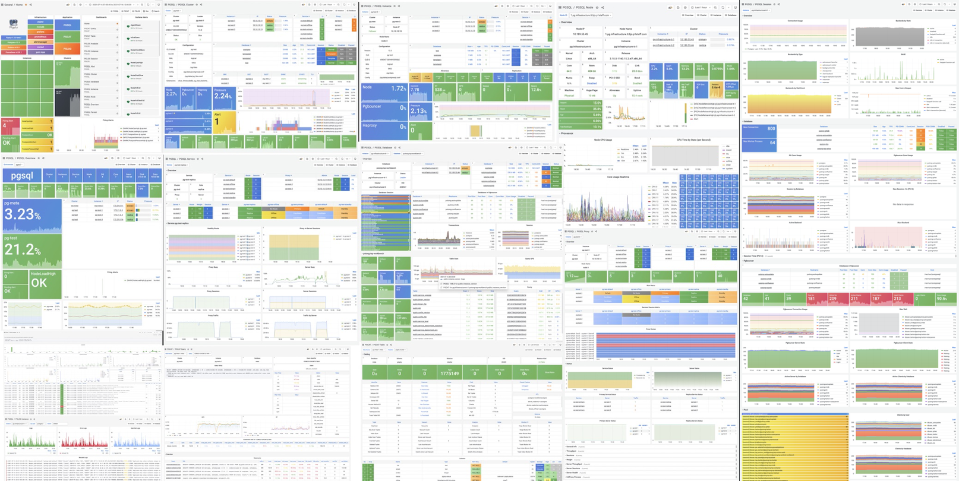
Notes:
那么，搞PG怎么跑过来弄时序数据库了呢？
我们自己也是Prometheus的重度用户。在我们自己所管理的生产环境中，也实际进行了大量部署。有一个两百个实例，一万两千核规模的数据库集群。
几千万到亿级的Time Series，垂直拆分/水平分片的Prometheus，大量衍生指标规则定义

Slide 5

Prometheus
De facto standard for Monitoring solution
Notes:
说起Prometheus和Grafana，大家肯定不陌生。我是很想这么说，毕竟这两个开源软件已经出来有几年的时间了，在各个互联网公司基本上已经是一种普及性的状态。
但是，我也知道很多很多的企业和用户仍然还在用Zabbix，Nagios之类的搞监控，对于Prometheus Grafana并不是很了解。
所以这里，我还是要简单介绍一下。一句话：监控领域的事实标准
Prometheus不仅仅是一个时序数据库，它是一个完整的监控解决方案。

Slide 6
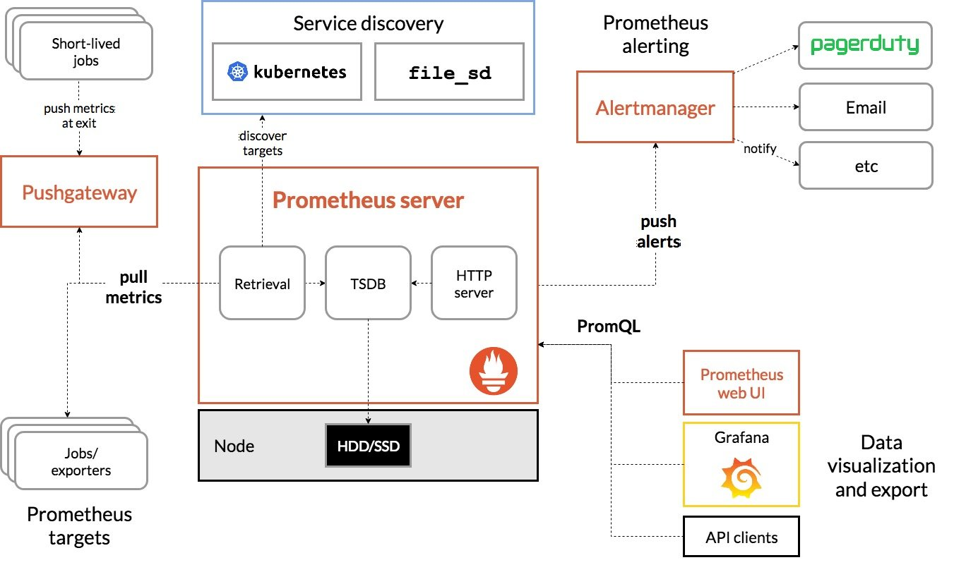
Notes:
Prometheus不仅仅是一个时序数据库，更是一个完整的监控解决方案，TSDB是其核心。但是，今天，既然是时序数据库专场，那么介绍的内容也就更倾向于TSDB的部分。

Slide 7
大纲
时序数据：经典关系模型
监控场景： 存储与查询
Prometheus：数据模型与查询语言
数据流动：从哪里来，到哪里去
Notes:
首先，我们会简单介绍一下时序数据的场景，数据特点，以及传统上我们是如何用最经典的关系模型来表示、处理时序数据的。
接下来，我们会介绍一下监控场景的特点，以及传统模型在监控这一特定领域存在的两个主要问题：存储与查询。
介绍完这两个问题后，我们会具体研究Prometheus的数据模型，与查询语言。这里我们会详细对比关系模型，与领域特定的时序数据模型。并详细对比PromQL与SQL之间的关系。
最后，我们会介绍Prometheus作为一个整体的监控解决方案，它的时序数据从哪儿来，又会到哪儿去。

Slide 8
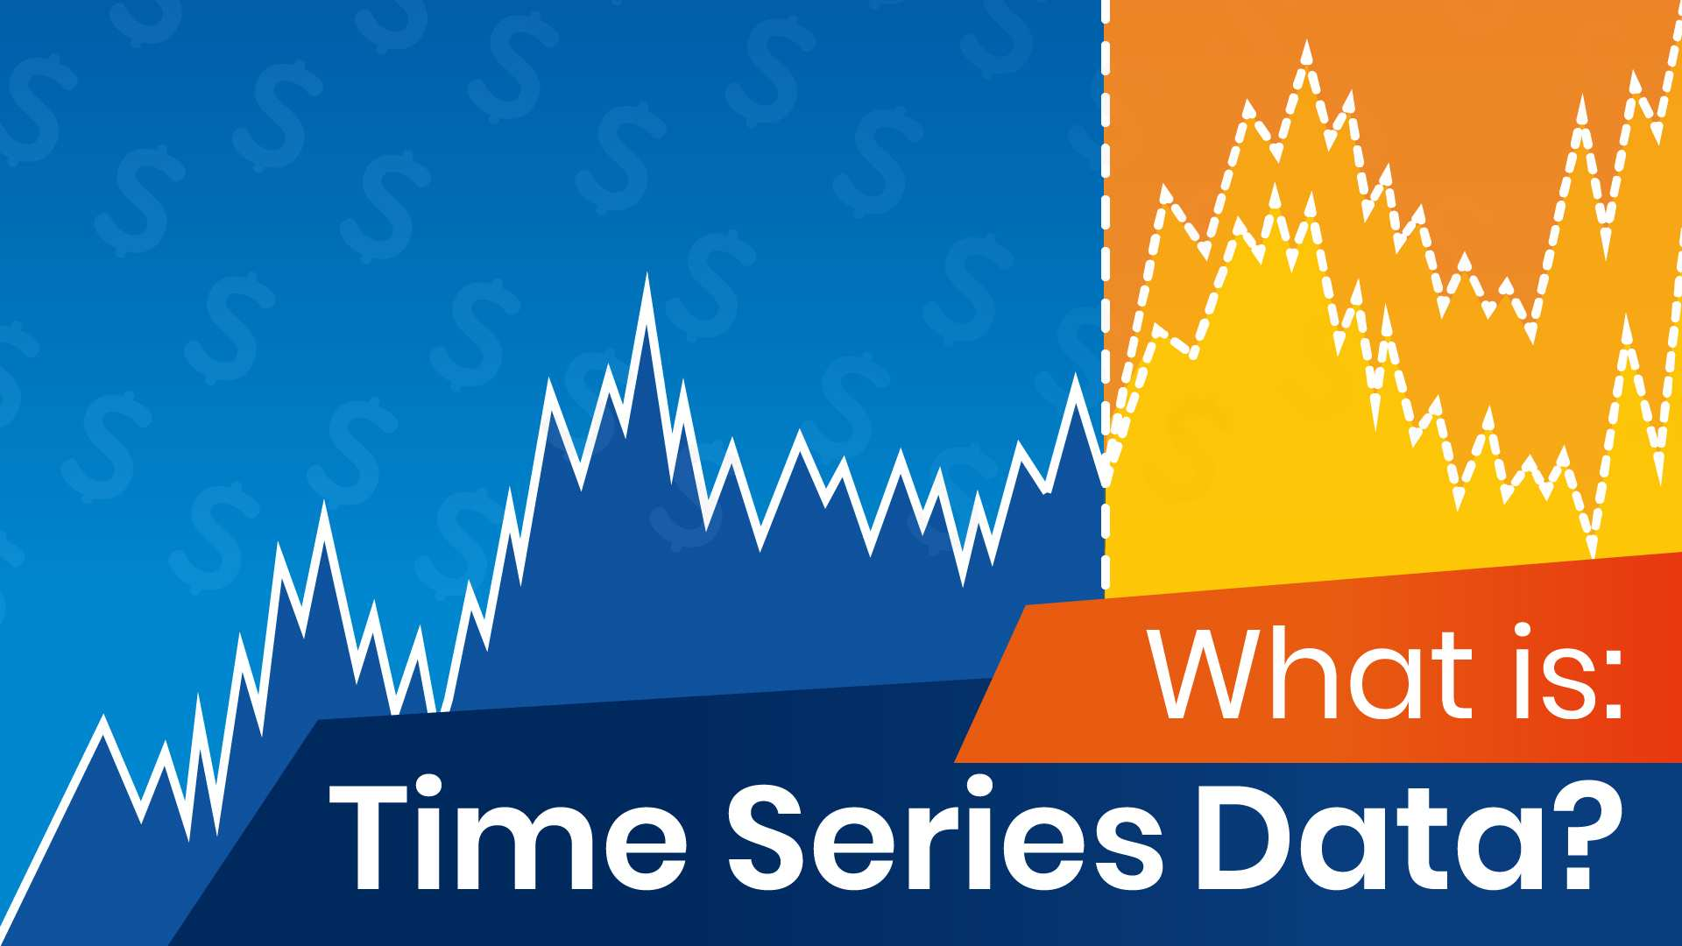
时序数据
Notes:
进入今天的第一个部分，时序数据。当然我们的第一个问题就是，什么是时序数据。

Slide 9
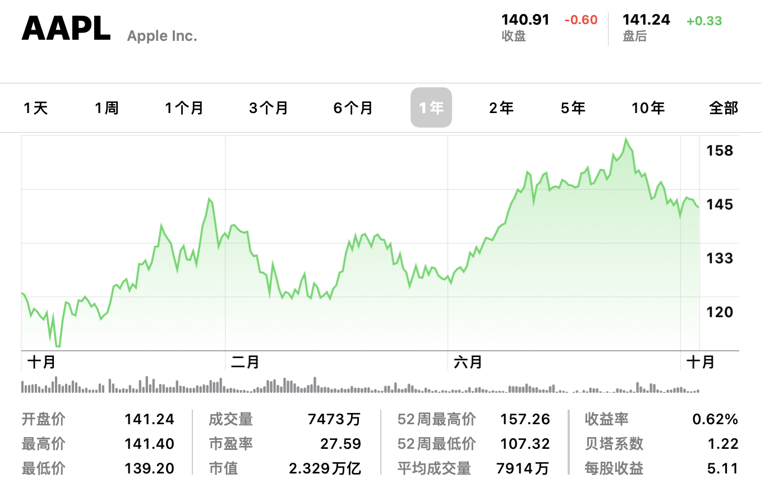
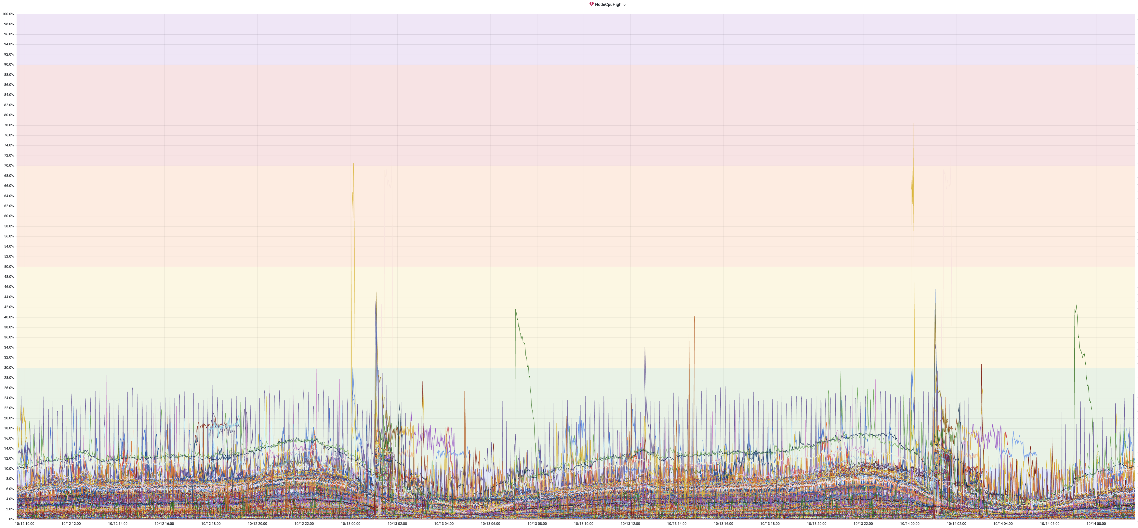
典型场景
时间序列广泛应用于
数理统计、信号处理、模式识别、计量经济学、数学金融、
天气预报、地震预测、脑电图、控制工程、航空学、通信工程
以及绝大多数涉及到时间数据测量的应用科学与工程学。
Measurement
Observability / Monitoring / Telemetry
Notes:
哪些场景涉及到时序数据？可以说，这些是时序数据的核心场景
Measurement为什么重要？

Slide 10

Notes:
那么，观测数据通常有什么特点呢？

Slide 11
数据特点
带有时间戳的时间序列，结构化数据
由一系列样本点组成，每个样本点最少包括三部分（主体标识，时间戳，测量值）
Why Where Who When What
( id , t , v )
Notes:
何时（when）、何地（where ）、何事（what）、何因（why ）、何人（who ）。这里我们不是搞新闻，没有主角，所以不用关心原因和地点，只需要三个要素：
Who ： 主体标识， When：时间戳，What：观测值是什么。 当然这样的描述是比较宽泛的，这里的三要素也有广义与狭义之分。
Who ，主体标识是什么，那么可能是一个ID，当然也有可能就是一堆标签，比如谁谁是在哪里用什么设备进行的观测。
What，测量出来的结果是什么，狭义的经典的测量值就是一个数值，实际在计算机表示时，我们可能会用一个双精度浮点数。 当然广义来看
时间戳我们是玩不出什么花样来的，在计算机里通常就是用int32/int64的Unix Epoch来表示的。

Slide 12
时序数据
这种算吗？
CREATE TABLE user_weights ( name TEXT, weight NUMERIC, time TIMESTAMP DEFAULT now(),
PRIMARY KEY (time, name) );
带有时间列的表，是时序数据吗？
CREATE TABLE users ( name TEXT PRIMARY KEY,
age INTEGER,
…… ctime timestamp DEFAULT now() );
老王,87.5, 2021-10-14
张三,67.5, 2021-10-14
老王,88.2, 2021-10-15
张三,67.7, 2021-10-14
老王,89.1, 2021-10-16
张三,67.7, 2021-10-16
老王,35, 2021-10-14
小李,28, 2021-10-14
张三,19, 2021-10-14
时间是作为一个 属性/指标， 还是作为 主键/候选键 的一部分
Notes:
什么样的数据是时序数据，让我们来看两张表，这两张表都是三要素俱全，主体：用户名，指标：年龄/体重之类，以及一个时间戳。
但是，左边这个表，一看就不是时间序列数据。右边这个，就算时间序列数据。因为它有 *序列*，随时间变化的体重。所以通常我们判断一张表是不是时序数据表，一个简单的标准就是 时间戳，是不是，或者，能不能作为主键一部分。

Slide 13
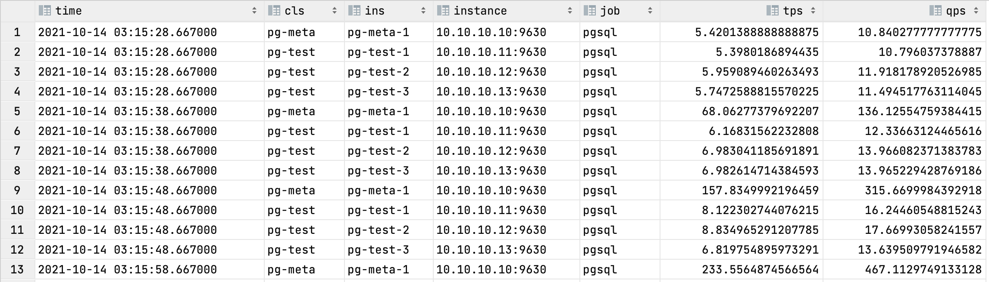
关系模型下的时序数据
| 时间戳 |
| 主体标识（维度） |
| 指标 |
Notes:
让我们来看一个具体的例子：数据库监控。在经典的关系模型下，如果我们要用关系型数据库自己手撸一个数据库监控系统，设计出来的表大概就会是长这个样子的
时序数据往往呈现出这样的形式。做数据仓库的朋友肯定看上去特别眼熟，这不就是事实表吗：维度列，指标列。 一点没错，我们收集时序数据往往是为了进行分析。通常我们在数仓里进行的分析，就是在不同维度上，对各种指标进行聚合。
所以我们看到
实际上这背后的故事就是：我们是为了干什么而去观测，去衡量，去测量，拿到的这些measurement的。只有通过对这些原始数据进行分析，我们才能对事物形成正确的认知，有扎实的决策依据，从而去 Manage 一样东西。
So far so good, 看上去都没什么问题，很多业务，很多场景都是用这样的模型解决的。但其实，如果你真的把数据存成这个样子，在一些场景下，其实也是有不少问题的，例如：监控

Slide 14
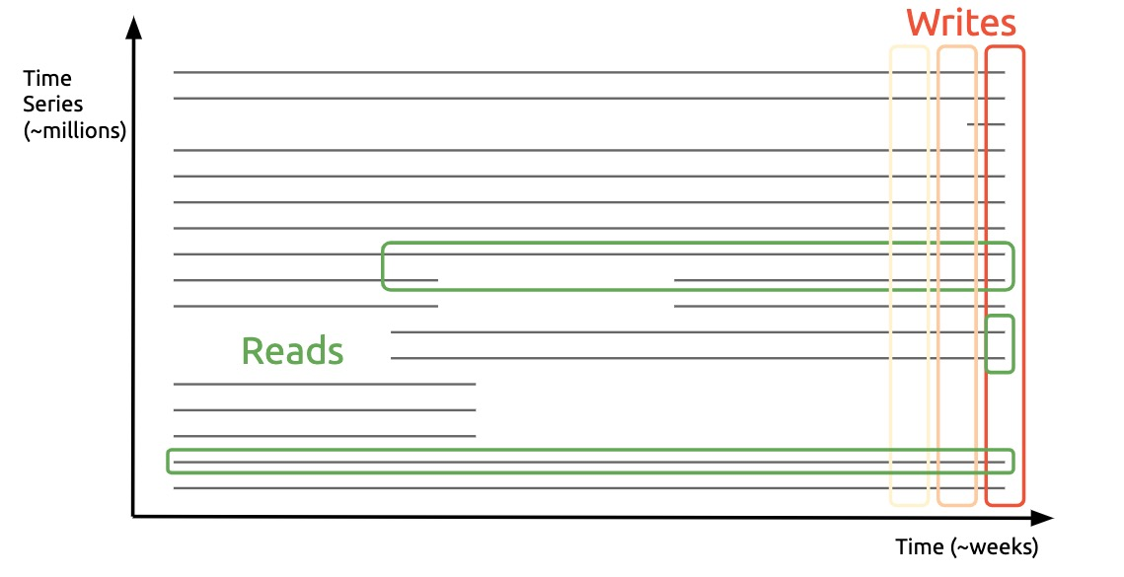
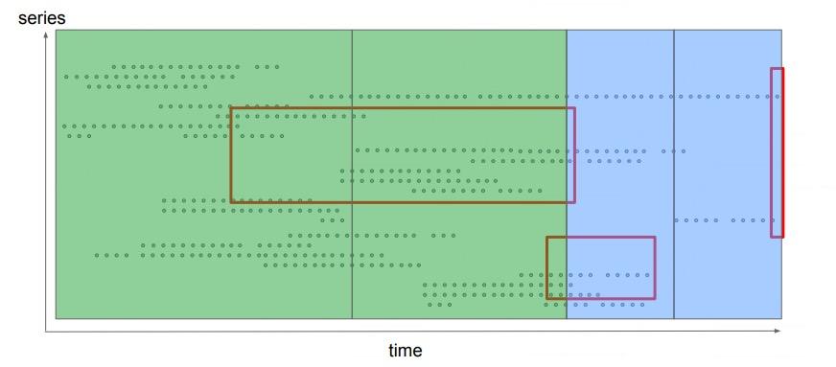
监控数据特点
写多读少，垂直写，水平读 Vertical writes, Horizontal reads
写入平稳、持续、实时、仅追加、记录事实，截取快照，极少删改
读取主要服务于分析目的，按时间范围访问，按维度进行筛选与聚合。
Notes:
我们程序员经常会和软件监控打交道，但监控可不仅仅是这些：关注股价，遥测火箭的位置，各种实时“智慧大屏”，都是某种意义上的“监控”。 监控是一个很重要的场景，甚至可以认为是时序数据库的核心场景。最早的一批时序数据库产品往往都和监控有密切的关系，InfluxDB，OpenTSDB，
监控场景的时序数据有什么特点嗯？

Slide 15
存储
200个数据库实例，产生约 1百万 个时间序列
10秒一采样，每天有 86亿 个样本点
每一样本点需要：
主体维度（几十B ~ 一两百B）
时间戳（int32, 4B）
采样值（float64, 8B）
关系数据库的额外簿记开销（23B）
每条记录约 100～200B ，以128B计
每天的监控数据量约为1TB
Notes:
所以，我们立刻就会发现，如果我们真的把指标数据存储为一张大的事实表，存储就会爆炸了。

Slide 16
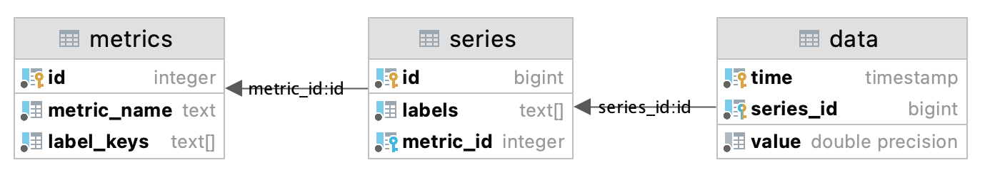
模型优化：规范化/宽表
规范化优化：拆分为维度表与时序数据表
主体ID（int32, 4B）
时间戳（int32, 4B）
采样值（float64, 8B）
关系数据库的额外簿记开销（23B）
每条记录为39字节，每天的监控数据量约为 300GiB
每个样本实际需要 16 字节
监控数据的信息存在冗余，
通过合理的压缩，可以做到每个样本1.3字节。
Notes:
如果每张表存储多个同类监控指标，例如8个平均每条记录为12字节，每天的监控数据量也需要约100GiB空间。
如果我们对监控领域的数据进行分析，会发现每个样本点尽管本质上存储为16个字节，但通过压缩的话，可以压缩到每个样本1～2字节
虽然说现在硬盘很便宜，每天100GB看上去好像也可以勉强接受了，但这就跟肥胖有很多并发症一样：高血压，脂肪肝。这个空间占用仍然是难以接受的。
10GB的IO开销和300GB的IO开销，性能表现自然不可同日而语。

Slide 17
存储效率：原生时序
Prometheus： 1-2 字节 每样本点 （生产实测平均为2字节）
则，每天的监控数据量约为 10～16GB
rate(prometheus_tsdb_compaction_chunk_size_bytes_sum[1d]) / rate(prometheus_tsdb_compaction_chunk_samples_sum[1d])
典型场景：5000w 时间序列，15秒一采集，一天 360GB，
单机（3TB）可以存储10天
水平12分片，每天30GB ，可以存储3个月的监控数据

Slide 18
存储效率：样本压缩
Prometheus依次使用以下四种编码策略 （针对监控的领域特定优化）
Zero encoding：完全可预测的时间序列则无需额外空间
Integer double-delta(delta-of-delta) encoding：
存储整型时利用双重差分编码，存储二阶导数。（e.g: 稳定增长的Counter实际上存了一堆0）
XOR based compression：
浮点数使用XOR编码，因为两个接近的浮点数异或结果会有大量的前导0与尾缀0
Direct encoding
直接存 float64
Prometheus： 1-2 字节 每样本点， 1.28 ～ 1.37 bytes / sample, (某场景实测约2bytes/sample)
Notes:
一个新的时间序列样本到来，Prometheus会进行判断，分类处理。最好的情况，最坏的情况。
双重差分编码是基于这样一个假设，变长整数编码（业务的流量通常是均匀稳定的）

Slide 19
压缩整型时序数据
查询计数器
稳定增长
原始时间序列
差分（一阶导）
TPS
保持平稳
分析经常会用到的指标
双重差分
（二阶导）
TPS变化率
围绕0上下浮动
实际存储的内容
Notes:
一个新的时间序列样本到来，Prometheus会进行判断，分类处理。最好的情况，最坏的情况。
双重差分编码是基于这样一个假设，变长整数编码（业务的流量通常是均匀稳定的）

Slide 20
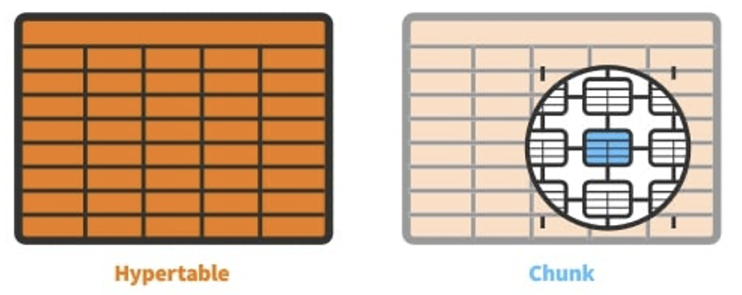
TimescaleDB
使用关系模型存储时序数据
对时序指标列进行透明压缩
可以解决数据压缩，性能问题
提供了大家喜闻乐见的SQL接口
但……
Notes:
使用关系模型表达时序数据，数据压缩这件事并不一定不能解决，举个例子，TimescaleDB，和MatrixDB，使用的就是关系模型。
但是在底层，使用诸如列存，分区分块压缩的方式，也可以起到类似的效果。
如果说，存储效率，写入性能这些问题还可以通过一系列的优化解决。那么查询编写，或者说查询语言的表达能力，关系模型就真的显得力不从心了。

Slide 21
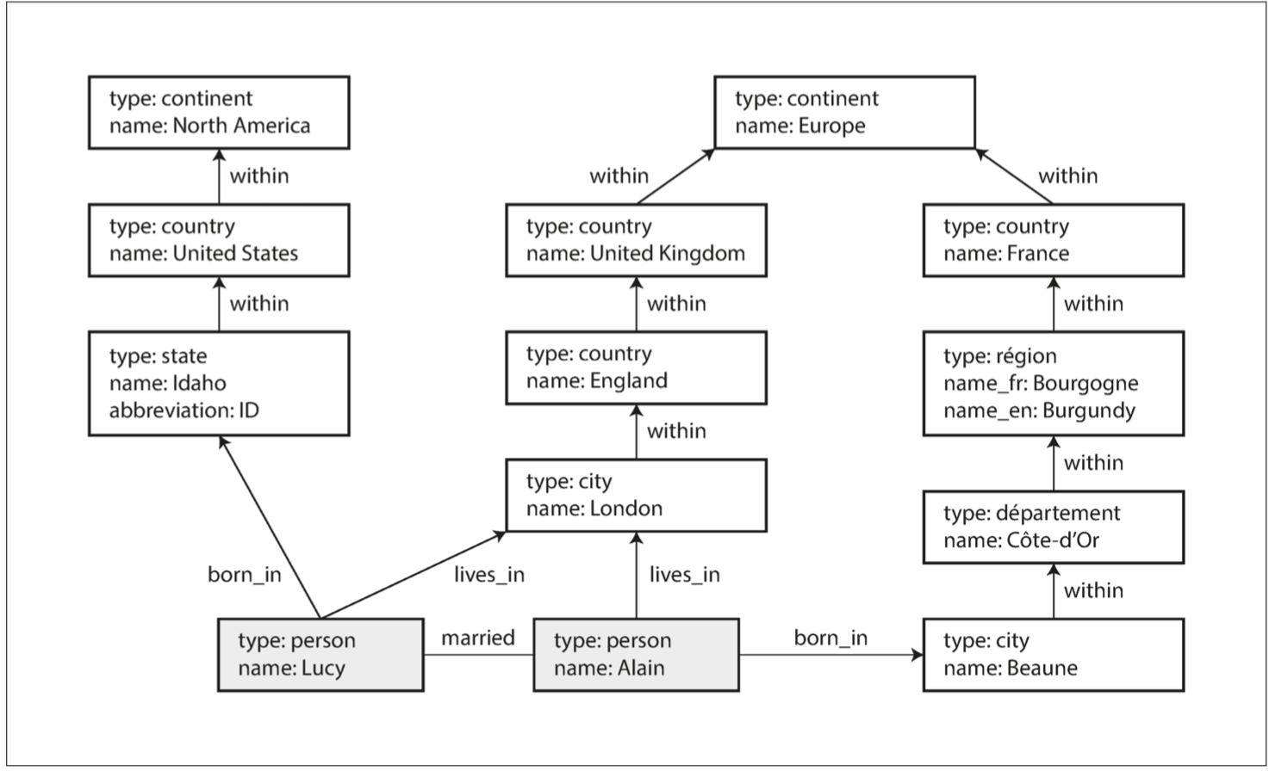
表达能力
Cyper :
MATCH
(person) -[:BORN_IN]-> () -[:WITHIN*0..]-> (us:Location {name:'United States’}),
(person) -[:LIVES_IN]-> () -[:WITHIN*0..]-> (eu:Location {name:'Europe’})
RETURN person.name
CREATE TABLE vertices ( vertex_id INTEGER PRIMARY KEY, properties JSON ); CREATE TABLE edges ( edge_id INTEGER PRIMARY KEY, tail_vertex INTEGER REFERENCES vertices (vertex_id), head_vertex INTEGER REFERENCES vertices (vertex_id), label TEXT, properties JSON ); CREATE INDEX edges_tails ON edges (tail_vertex); CREATE INDEX edges_heads ON edges (head_vertex);
SQL :
WITH RECURSIVE -- in_usa 包含所有的美国境内的位置ID in_usa(vertex_id) AS ( SELECT vertex_id FROM vertices WHERE properties ->> 'name' = 'United States' UNION SELECT edges.tail_vertex FROM edges JOIN in_usa ON edges.head_vertex = in_usa.vertex_id WHERE edges.label = 'within' ), -- in_europe 包含所有的欧洲境内的位置ID in_europe(vertex_id) AS ( SELECT vertex_id FROM vertices WHERE properties ->> 'name' = 'Europe' UNION SELECT edges.tail_vertex FROM edges JOIN in_europe ON edges.head_vertex = in_europe.vertex_id WHERE edges.label = 'within' ), -- born_in_usa 包含了所有类型为Person，且出生在美国的顶点 born_in_usa(vertex_id) AS ( SELECT edges.tail_vertex FROM edges JOIN in_usa ON edges.head_vertex = in_usa.vertex_id WHERE edges.label = 'born_in' ), -- lives_in_europe 包含了所有类型为Person，且居住在欧洲的顶点。 lives_in_europe(vertex_id) AS ( SELECT edges.tail_vertex FROM edges JOIN in_europe ON edges.head_vertex = in_europe.vertex_id WHERE edges.label = 'lives_in') SELECT vertices.properties ->> 'name' FROM vertices JOIN born_in_usa ON vertices.vertex_id = born_in_usa.vertex_id JOIN lives_in_europe ON vertices.vertex_id = lives_in_europe.vertex_id;l
以图查询为例
Notes:
如果说，存储效率，写入性能这些问题还可以通过一系列的优化解决。那么查询编写，或者说查询语言的表达能力，关系模型就真的显得力不从心了。
有一个很好的例子可以作为引子。在DDIA这本书第二章里介绍图数据模型时用了这样一个例子。如右图所示的一张图，分别存储在Neo4j与PostgreSQL中。在Noe4J中表示为原生图数据模型，在PG中则以顶点表和边表的方式模拟。
现在我们提出一个问题：找到所有从美国移民到欧洲的人的名字。 使用Cypher这种原生的图模型查询语言，这个问题可以很清晰的用两行语句表示出来。
但是，如果我们试图用关系模型来模拟这个查询，事情就会立刻变得棘手起来。例如，某个节点需要未知次数的关联才能与另一个节点关联，那么这样的查询怎么写？PostgreSQL提供了Recursive的递归查询语法来实现这种功能。
可不可以解决这种问题，可以，但是我们耗费的心智成本是天差地别的。而同样的情况也出现在监控/时序数据领域
。

Slide 22
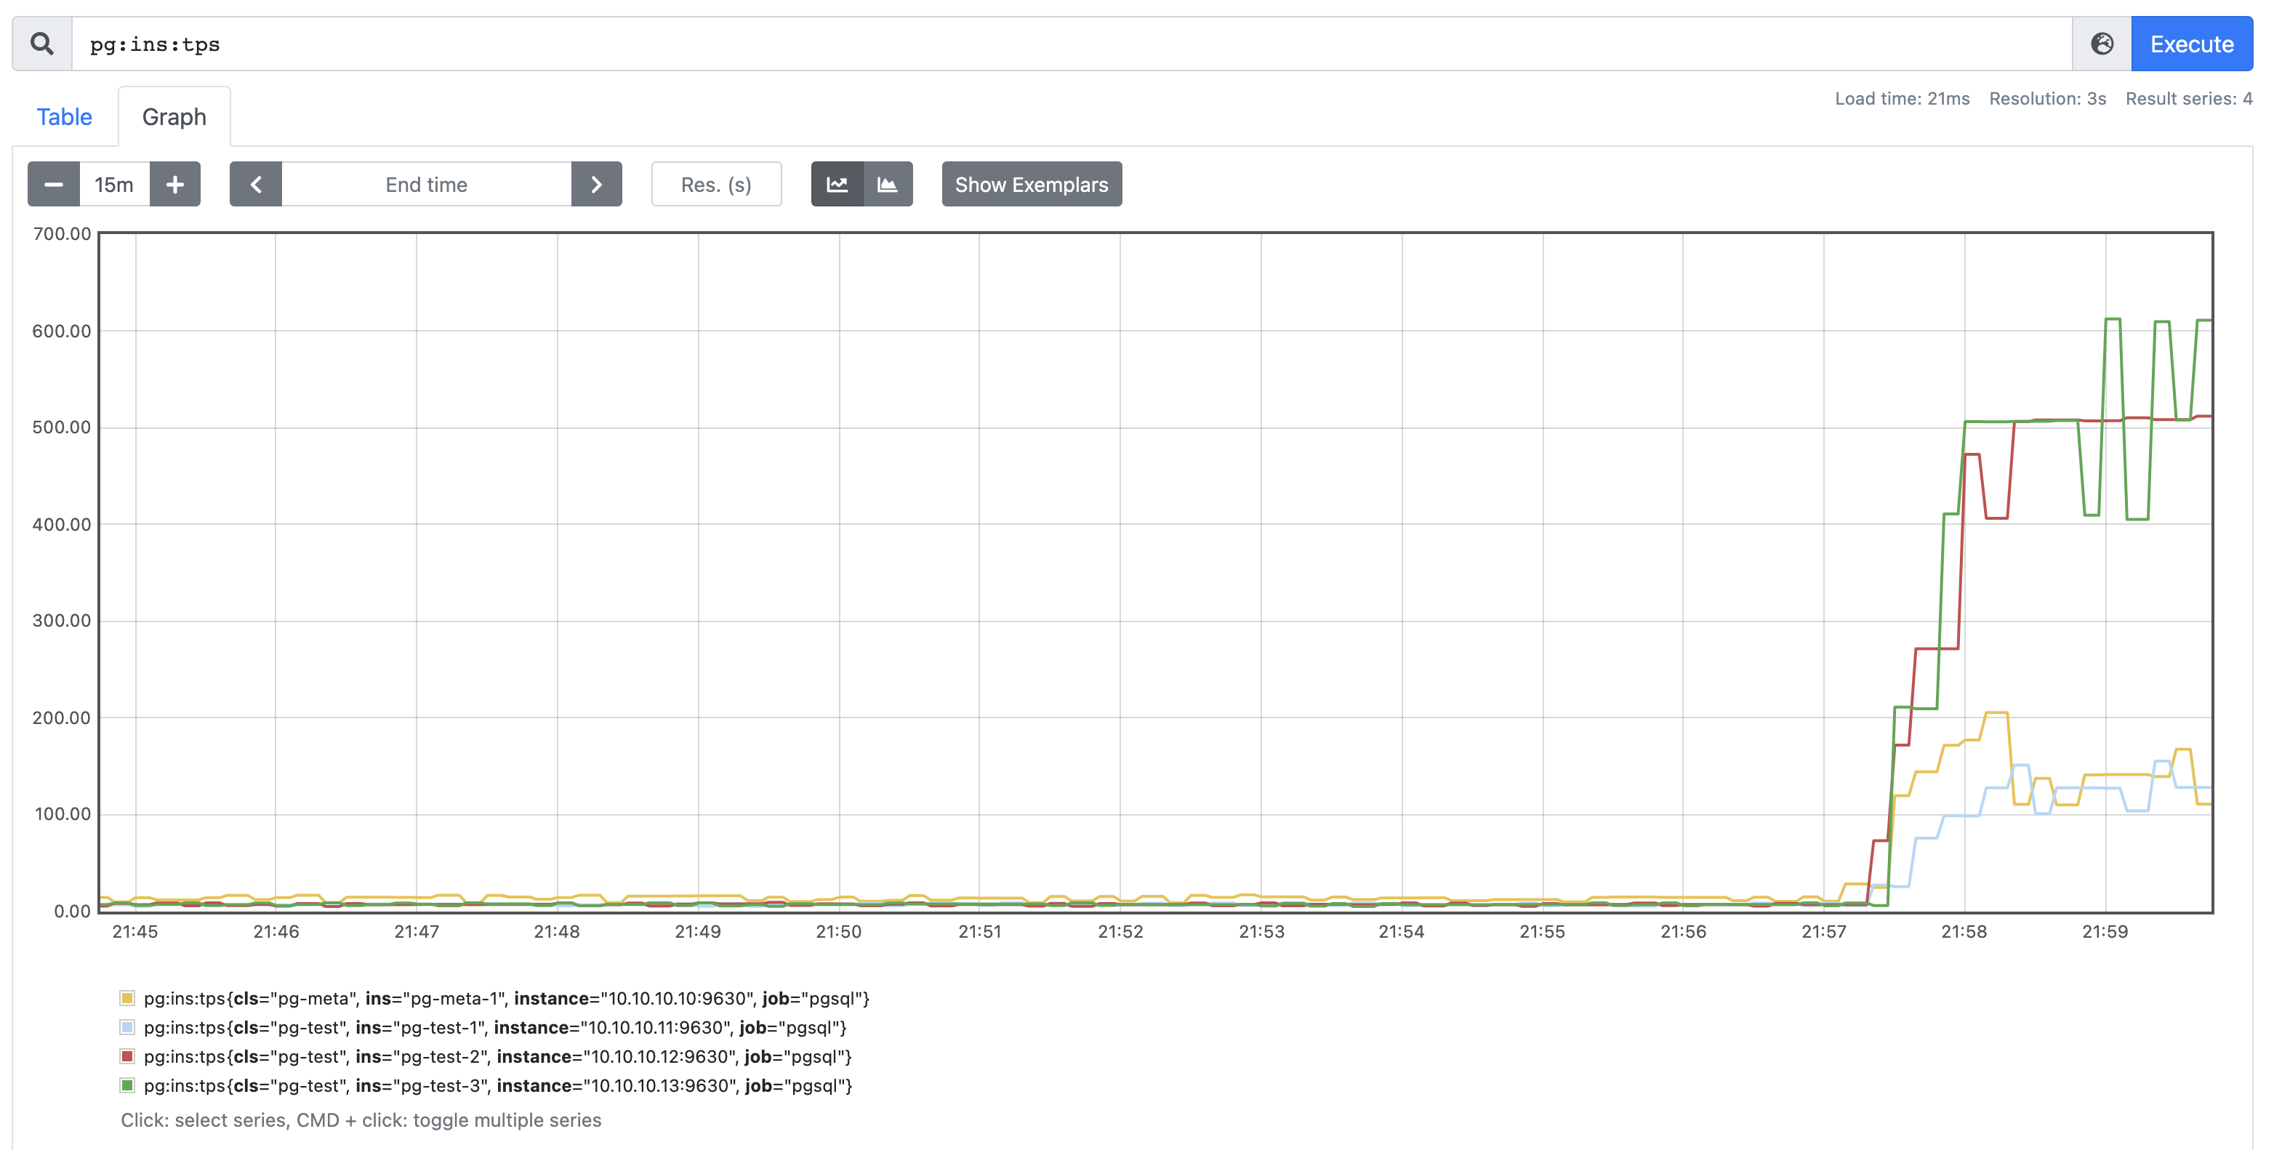
简单指标查询
SELECT DISTINCT ON (ins) ins, value
FROM pg_ins_tps ORDER BY ins, time DESC LIMIT 1;
SELECT DISTINCT ON (series_id) labels, value FROM (SELECT * FROM series WHERE metric_name = 'pg:ins:tps') s NATURAL JOIN data d ORDER BY series_id, time DESC;
Notes:
现在让我们用数据库监控为例，最简单的例子，假如你现在想查看所有PostgreSQL实例的TPS。
使用 Prometheus，你只需要……，但如果你的数据保存在刚才说的那种大宽表里，或者进行高规范化拆分的两三张小表里，那么相应的SQL查询就看上去臃肿多了
而且，会有很多Corner Case 覆盖不到。比如Pod创建又消失，监控的时间序列不断陈旧过时，把这样的死时间序列查出来可能并不是我们想要的结果。

Slide 23
-- 获取所有实例当前的QPS： qps SELECT DISTINCT ON (ins) ins,qps FROM time_series ORDER BY ins,time DESC;
-- 获取单个实例(pg-meta-1)最近1分钟的样本点： qps{ins="pg-meta-1"}[1m] SELECT time, qps FROM time_series
WHERE ins = ‘pg-meta-1’ AND time BETWEEN now() - ‘1min’::INTERVAL AND now();
-- 获取所有实例过去1天QPS的99分位点： quantile_over_time(0.99, qps[1d]) SELECT ins, percentile_cont(0.99) within group (order by qps asc) as percentile_25 FROM time_series WHERE time BETWEEN now() - '1day'::INTERVAL AND now() GROUP BY ins;
Notes:
而随着我们的问题越来越复杂，PromQL与SQL的复杂程度也开始拉开距离。
要得到等价的结果，Prometheus的时序模型与关系模型复杂度有着天壤之别。

Slide 24
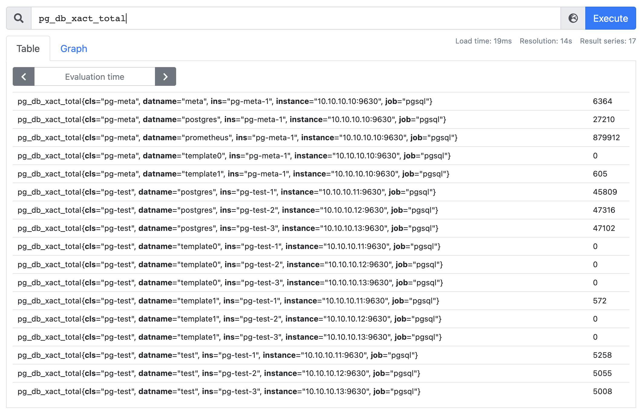
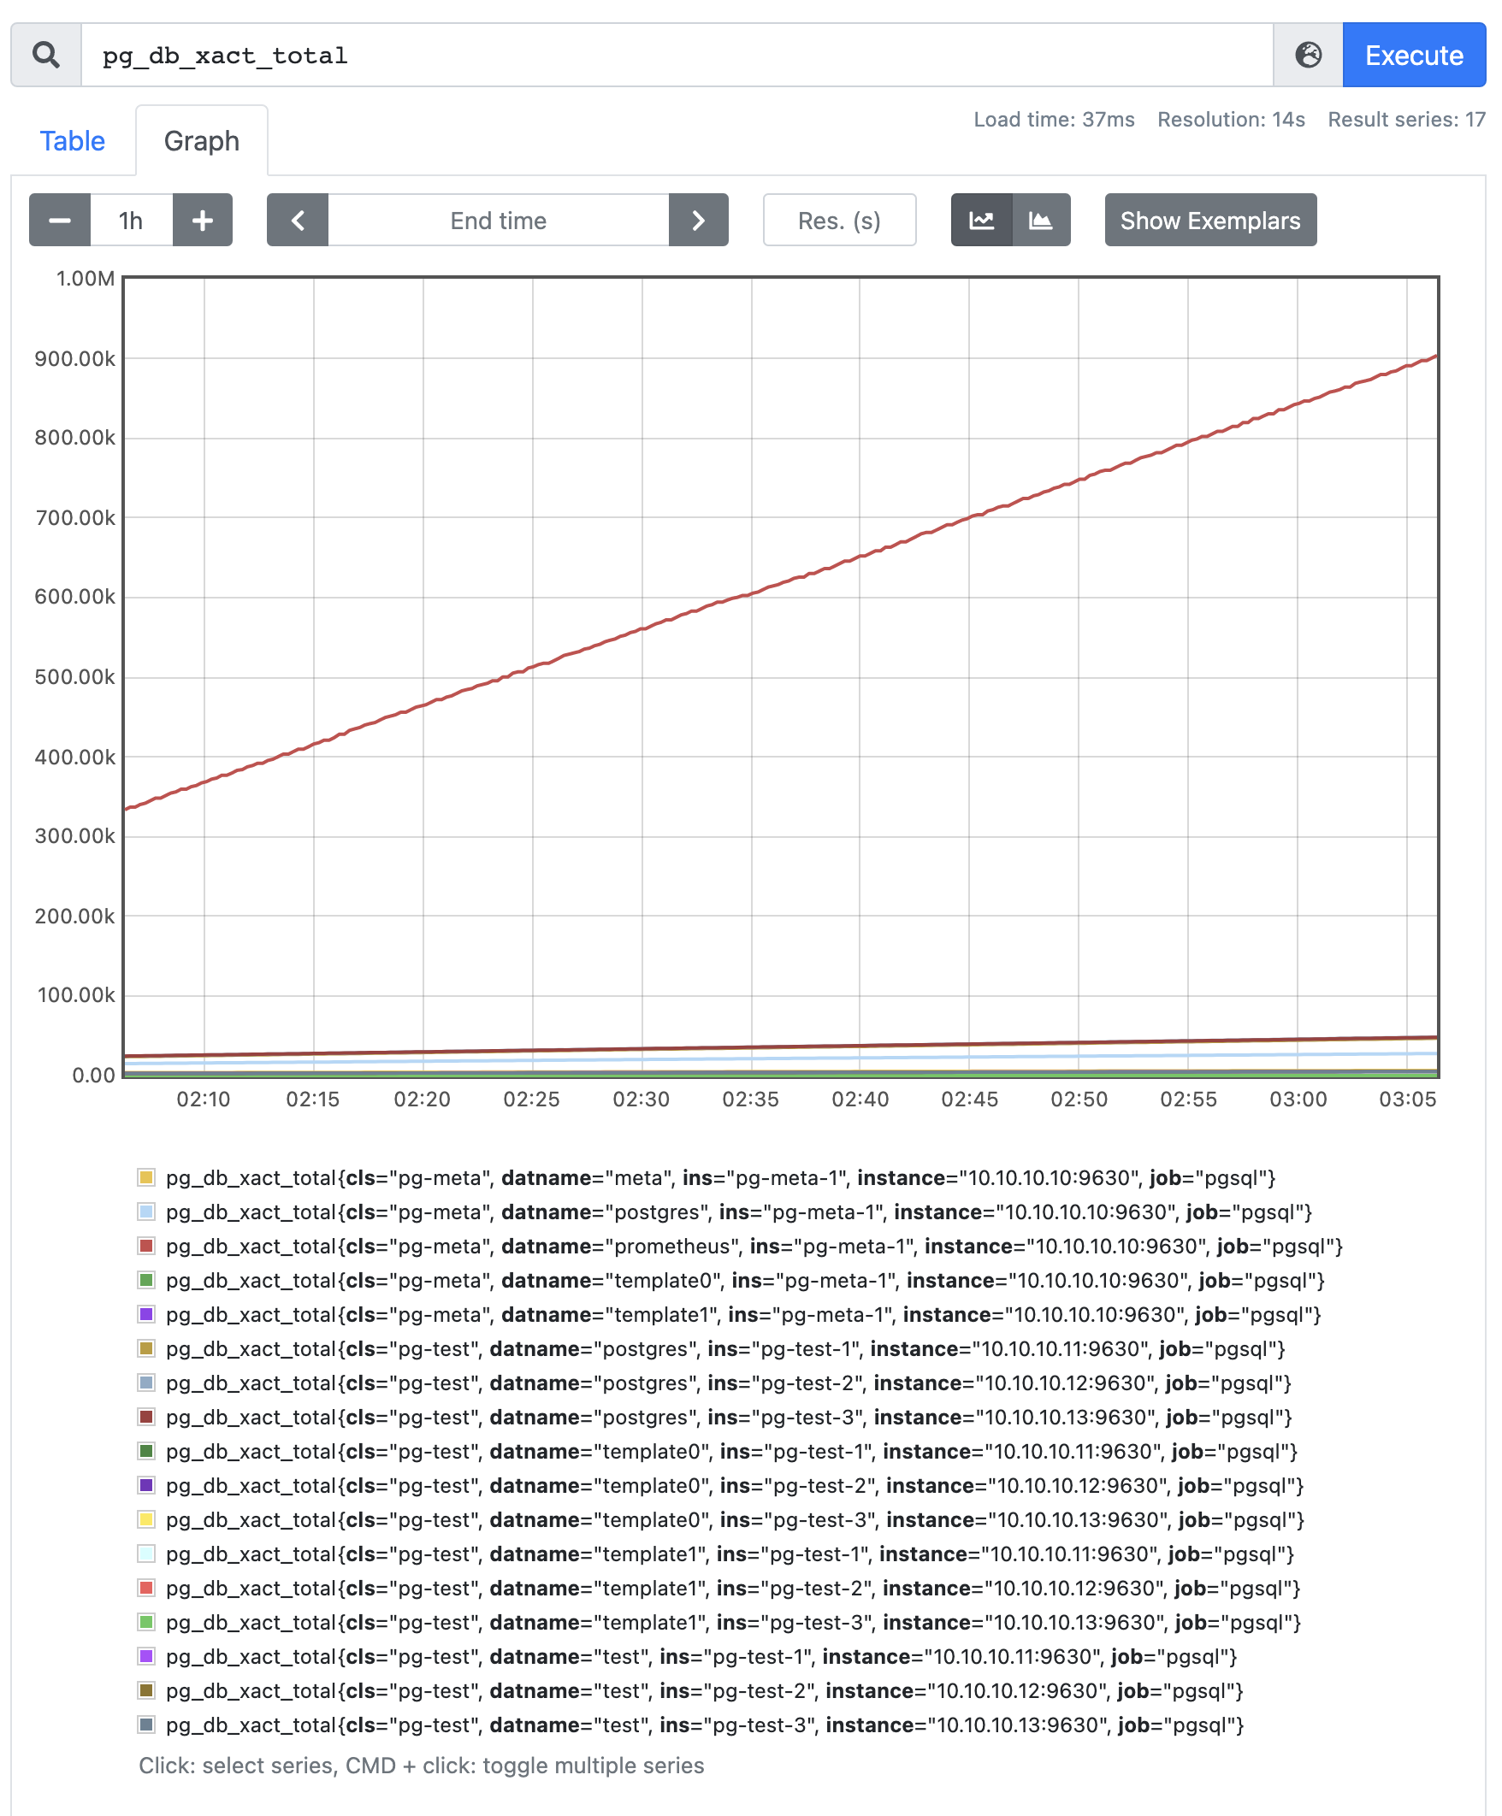
已经有每个数据库的事务计数器数据 pg_db_xact_total
问当前环境中的所有数据库集群，在过去一周内的最大TPS （分钟内平均）分别是多少？
Notes:
我们以一个为例。假设你现在有所有数据库事务计数器数据。 问你环境中每个集群过去一周的最大分钟TPS为多少？
这个问题很实际，要回答这样的问题，使用PromQL大概是这样一个流程

Slide 25
-- 原始指标 pg_db_xact_total -- 取最近1分钟的原始指标 pg_db_xact_total[1m] -- 计算最近一分钟的增长率：得到所有实例的TPS rate( pg_db_xact_total[1m]) -- 将实例TPS聚合为集群TPS sum by (cls) (rate( pg_db_xact_total[1m])) -- 获取最近一周的集群TPS sum by (cls) (rate( pg_db_xact_total[1m])) [1w:] -- 计算每个时间序列在过去一周的最大值 max_over_time(sum by (cls) (rate( pg_db_xact_total[1m])) [7d:]) -- 从大到小排序 sort_desc(max_over_time(sum by (cls) (rate( pg_db_xact_total[1m])) [7d:]))
DB事务计数器
DB TPS
集群TPS
集群TPS 最近一周最大值
Notes:
我们现试着看一下这个指标，是一个计数器。那么我们首先取出对计数器最近一分钟的数据求导，就得到了每个数据库实例，的TPS指标。
有了实例的TPS指标之后，我们按照集群维度进行聚合：求和，就进一步得到了集群的TPS。
知道了集群的TPS之后，我们就可以很方便的回答这个问题了，首先，通过子查询，取出最近集群一周的TPS，然后使用 max_over_time 找到这一周里的最大值。最后还可以排个序，取TOP。

Slide 26
进一步简化
-- 简化重复计算与心智负担，将中间结果保存为一个新的指标 pg:cls:tps
- record: pg:cls:tps expr: sum by (cls) (rate( pg_db_xact_total[1m]))
-- 获取最近一周的集群TPS pg:cls:tps[1w] -- 计算每个时间序列在过去一周的最大值 max_over_time(pg:cls:tps[1w]) -- 并按降序排列 sort_desc(max_over_time(pg:cls:tps[1w]))
Notes:
当然，像这样的过程还可以进一步简化。例如，刚才我们已经计算出了集群的TPS指标。我们完全可以在Prometheus里将起定义成一个现成的新指标存储起来。
这样后面的查询就可以直接拿集群TPS作为原始数据，于是刚才的分析过程变得更简单了。

Slide 27
如果用关系模型？
-- 窗口函数，按实例/时间桶分区，计算实例TPS，按集群聚合，取过去一周数据算最大值
SELECT cls, max(tps) FROM ( SELECT cls, time, sum(tps) AS tps FROM ( SELECT cls,ins,time, (lead(xacts, 4) over w - xacts) / extract(epoch from lead(time, 4) over w - time) as tps FROM time_series WINDOW w AS (PARTITION BY ins ORDER BY time) ) ins_tps GROUP BY cls, time ) cls_tps WHERE time > now() - '1week'::INTERVAL GROUP BY cls ;
其他问题：除0了怎么办？样本缺失怎么办
Notes:
试想一下，如果我们的监控时序数据是用关系模型表示的，例如上面这张表。那么写出来的SQL会有多蛋疼？
…… 所以说，关系模型对于……能不能解决？能，好不好使？确实不太方便。

Slide 28
Prometheus数据模型：概览
Notes:
刚才，我们介绍了使用关系模型表示时序数据的一些问题，也简单看了一下Prometheus是如何处理这些问题的，
那么接下来让我们进入第二个部分，Prometheus的数据模型。
Prometheus的数据模型可以说是相当简洁直观了，如何表示一个时间序列呢？ 首先是指标名，对应着关系模型中的指标列。
标签，通常就是关系模型中的维度列，列名+列值。
指标和标签这两部分合起来，就构成了一个时间序列的唯一标识符。使用这个标识符，我们就可以取回时序数据。

Slide 29
数据模型：关系模型
Notes:
将Prometheus监控指标表示为关系型事实表（大宽表模型），这里呢，一个监控指标，比如 pg_ins_tps 如果已经确定下来，那么这个指标对应的 Key，也就确定了。比如这个指标，一定会有一个叫 ins 的标签。至于这个标签的内容是什么，那是各式各样的。每一组不同的标签，都表示一个单独的主体，代表一个时间序列。

Slide 30
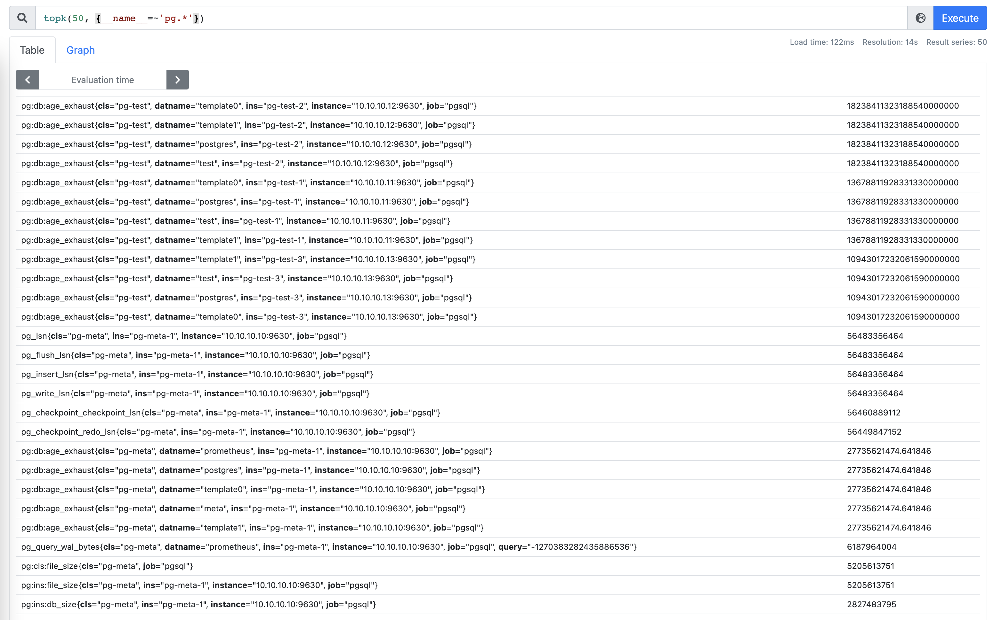
Notes:
具有一组标签集合的时间序列共同构成了一个 指标（Metric）

Slide 31
数据模型：规范化关系模型表示
-- 指标表 CREATE TABLE metrics ( id INTEGER PRIMARY KEY, metric_name TEXT NOT NULL UNIQUE, label_keys TEXT[] NOT NULL );
-- 数据表 CREATE TABLE data ( time TIMESTAMP NOT NULL, -- 数据样本点时间戳 value DOUBLE PRECISION NOT NULL, -- 数据样本点样本值 series_id INTEGER NOT NULL REFERENCES series (id), PRIMARY KEY (series_id, time) );
-- 时间序列表 CREATE TABLE series ( id INTEGER PRIMARY KEY, labels TEXT[] NOT NULL UNIQUE, metric_id INTEGER NOT NULL
);
Notes:
Prometheus这个模型简单而直观，如果我们把它翻译为关系模型的话，大概会是这个样子。我们有一张，数据表，所有的时间序列数据三元组都存在这里。

Slide 32
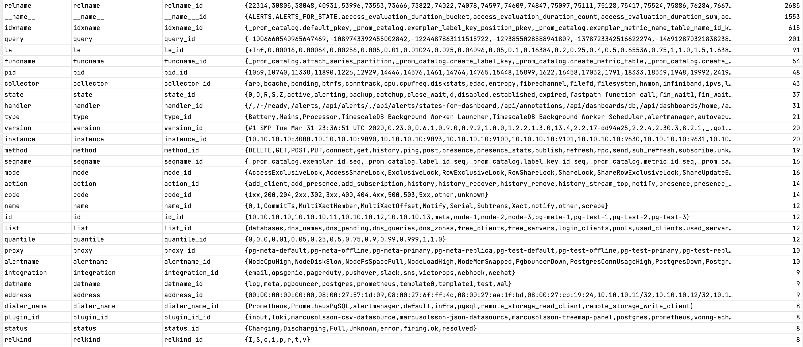
Notes:
我们可以看到，这是一个生产环境中实际出现的标签：包括几十个不同的key，以及相应的Value。
尽管kv组合千变万化，但终究是Enumarable的。

Slide 33
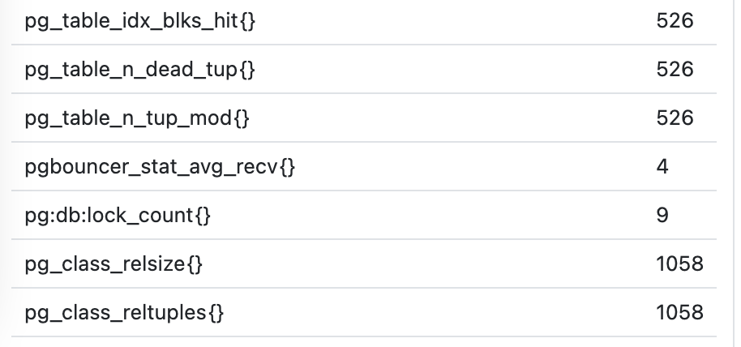
语法糖：指标名
指标名 其实是一个 特殊的标签： __name__ , 这意味着以下两种写法等价：
因此，统计以 pg 开头的指标，
各自有多少时间序列可以使用以下查询
count({__name__=~"pg.*"}) by (__name__)
Notes:
这里必须提一下的是指标中的语法糖。指标的名字，也就是这里红色的 pg_ins_tps，其实本身也是一个特殊的标签。

Slide 34
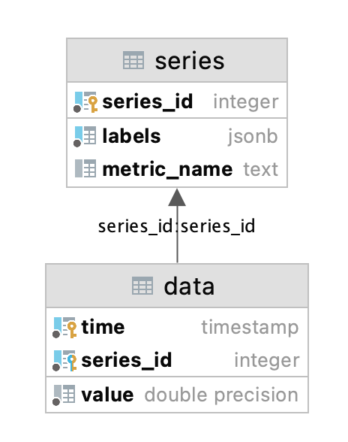
数据模型：关系模型简化
-- 时间序列表 CREATE TABLE series ( series_id INTEGER PRIMARY KEY, labels JSONB NOT NULL UNIQUE, metric_name TEXT GENERATED ALWAYS AS ( labels ->> '__name__' ) STORED, );
-- 时序数据表 CREATE TABLE data ( time TIMESTAMP NOT NULL, -- 数据样本点时间戳 value DOUBLE PRECISION NOT NULL, -- 数据样本点样本值 series_id INTEGER NOT NULL REFERENCES series (series_id), PRIMARY KEY (series_id, time) );
Notes:
所以，再简化一层的话，Prometheus的数据模型可以这样表示。它由两部分组成，用关系型的术语就是两张连接着的表。 在左侧，是时间序列的主体部分，使用动态KV结构来描述，在右侧是时间序列数据的样本数据部分，由纯粹的样本点+id构成。两者通过一个时间序列ID进行关联。
左侧的时间序列表，通过灵活的JSON/KV形式来描述监控的主体，而当我们想要取回主体对应的时序数据时，则可以通过左侧查询得到的主体ID，在右侧的时序数据表中取回最终的数据。
说到底，就是从KV到样本数组，这是Prometheus的核心数据模型，这个设计与什么产品比较类似呢？

Slide 35

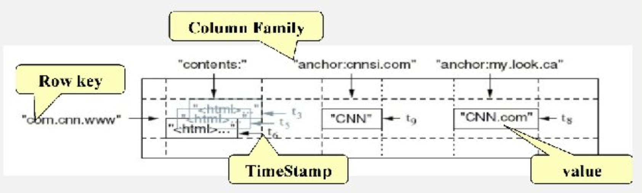
Notes:
其实我们会发现，Prometheus的数据模型与Hbase有点儿类似。首先，它是一个灵活的类似于关系型的表格结构。但是在这个表格中的每一个小格子（Cell），里面存储的却不是一个值，而是一组值。 Hbase中每一个Cell都会存储所有带有时间戳的历史数据。也就是说 ，每一个Cell的内容都是一个时间序列。
实际上，Prometheus最开始的POC就曾经设想过用这样的KV方式来存储时序数据，把整个标签集JSON串，再加上时间戳作为一个 ROWKEY，value则是样本值。当然这种方案因为糟糕的压缩表现而被立刻抛弃。
So much for the data mode. 上面我们简单介绍了一下Prometheus的数据模型。但一个巴掌拍不响，数据模型当然要搭配特定的查询语言才能发挥最大的效果。所以接下来，让我们看一看Prometheus的DSL：the PromQL。

Slide 36
PromQL
构建于Prometheus数据模型之上
查询：选择，聚合时间序列
分析：交互式，可视化
计算：衍生指标，告警条件
Notes:
PromQL（Prometheus Query Language）是 Prometheus 内置的数据查询语言，PromQL 这是一种非常方便的计算器式的查询语言。广泛存在于以 Prometheus 为核心的监控体系中。

Slide 37
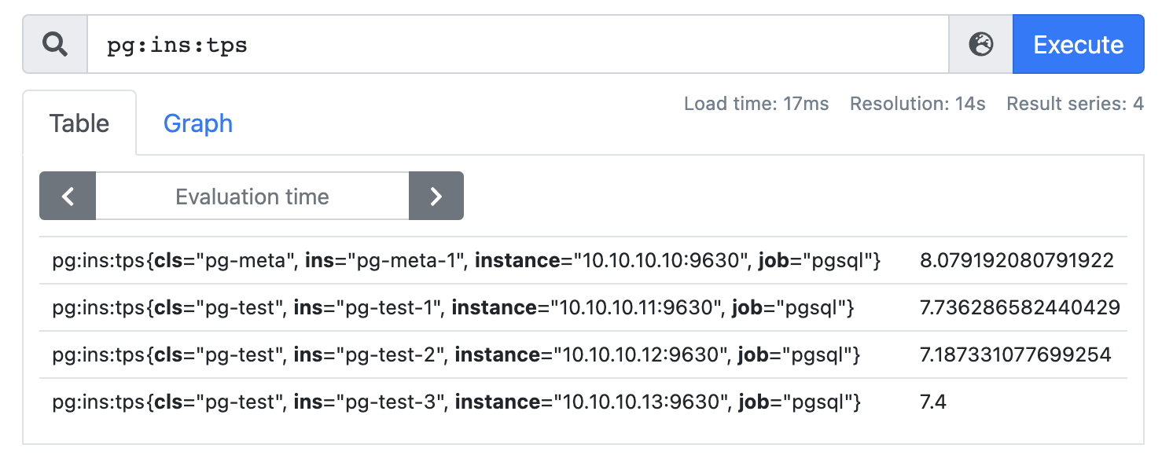
数据模型：关系模型表示
简单选择
pg:ins:tps
SELECT DISTINCT ON (ins) ins, value FROM pg_ins_tps ORDER BY ins, time DESC LIMIT 1;
SELECT DISTINCT ON (series_id) labels, value FROM (SELECT * FROM series WHERE metric_name = 'pg:ins:tps') s NATURAL JOIN data d ORDER BY series_id, time DESC;
Notes:
先来看看 PromQL 最简单的用法，单指标查询。
接下来，既然是时序模型，自然少不得与时间打交道

Slide 38
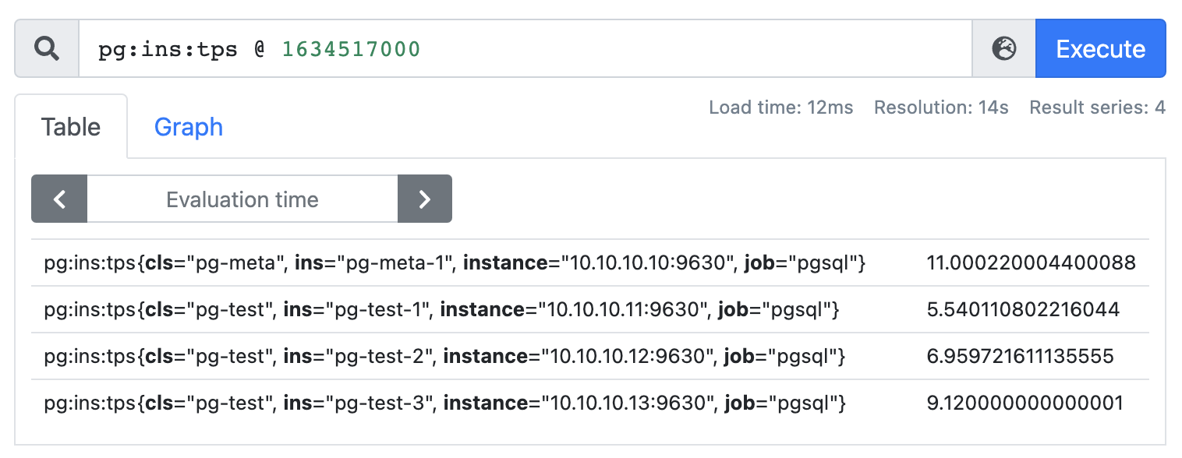
数据模型：关系模型表示
简单选择 @ 某个时间点
pg:ins:tps @ <time>
SELECT DISTINCT ON (ins) ins, value FROM pg_ins_tps
WHERE time <= ‘2021-10-18 00:30:00' ORDER BY ins, time DESC LIMIT 1;
SELECT DISTINCT ON (series_id) labels, value FROM (SELECT * FROM series WHERE metric_name = 'pg:ins:tps') s NATURAL JOIN data d WHERE time <= ‘2021-10-18 00:30:00' ORDER BY series_id, time DESC;
Notes:
在指标后面加@，就可以查询特定时间点的指标。
当然,我们能查询特定一个时间点的值，自然也就可以查询指标的一个子集

Slide 39
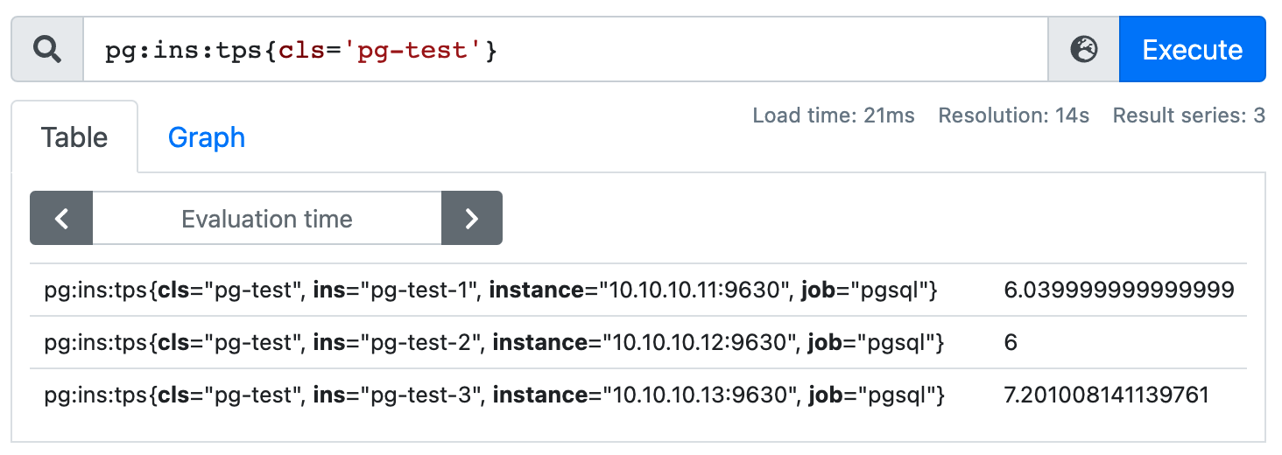
数据模型：关系模型表示
维度选择
pg:ins:tps{cls='pg-test'}
SELECT DISTINCT ON (ins) ins, value FROM pg_ins_tps
WHERE cls = 'pg-test' ORDER BY ins, time DESC LIMIT 1;
SELECT DISTINCT ON (series_id) labels, value FROM ( SELECT * FROM series WHERE metric_name = 'pg:ins:tps' AND labels ->> 'cls’ = 'pg-test' ) s NATURAL JOIN data d ORDER BY series_id, time DESC;
Notes:
使用花括号表示的 维度筛选 语法，几乎不用解释你就能明白是干什么的。例如，cls = pg-test 就筛选出了……
当然，除了使用最简单的等值筛选，我们还可以使用更为强大的正则表达式匹配。

Slide 40
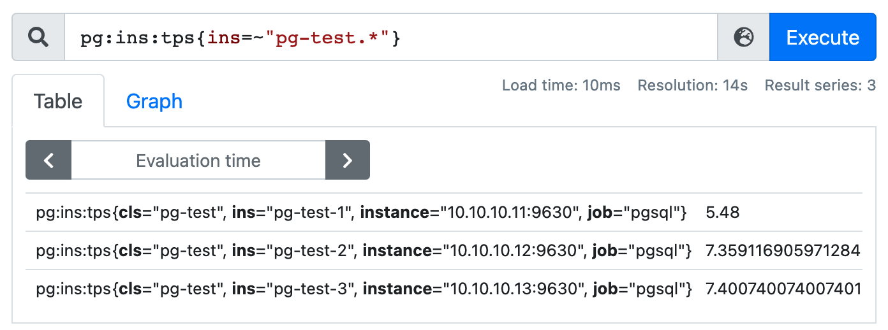
数据模型：关系模型表示
维度正则匹配
SELECT DISTINCT ON (ins) ins, value FROM pg_ins_tps
WHERE ins ~ 'pg-test.*' ORDER BY ins, time DESC LIMIT 1;
SELECT DISTINCT ON (series_id) labels, value FROM ( SELECT * FROM series WHERE metric_name = 'pg:ins:tps' AND labels ->> 'ins' ~ 'pg-test.*' ) s NATURAL JOIN data d ORDER BY series_id, time DESC;
Notes:
正则表达式也是在维度侧的过滤，除了对维度列进行过滤筛选，分析中另一个很常见的操作是对维度进行聚合。

Slide 41
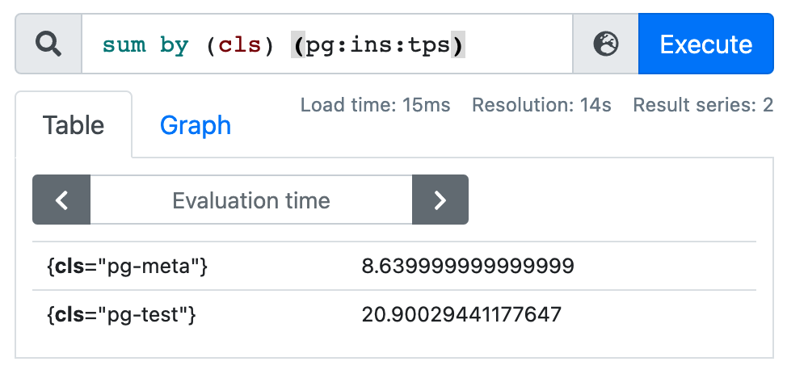
维度聚合
上卷
sum(pg:ins:tps) by (cls)
SELECT labels ->> 'cls' AS cls, sum(value) AS cls_tps FROM ( SELECT DISTINCT ON (series_id) labels, value FROM (SELECT * FROM series WHERE metric_name = 'pg:ins:tps') s NATURAL JOIN data d ORDER BY series_id, time DESC ) ins_tps GROUP BY labels ->> 'cls';
sum,min,max,avg,group,stddev,stdvar
count,count_values,bottom,topk,quantile
……
Notes:
比如在这里，我们有了实例的TPS指标，那么如果想知道整个数据库集群的TPS指标，就可以使用聚合函数。
当然，像这样的维度聚合和筛选，对于关系模型也是很trivial的，时序模型有一些特有的便利操作。比如向量选择

Slide 42
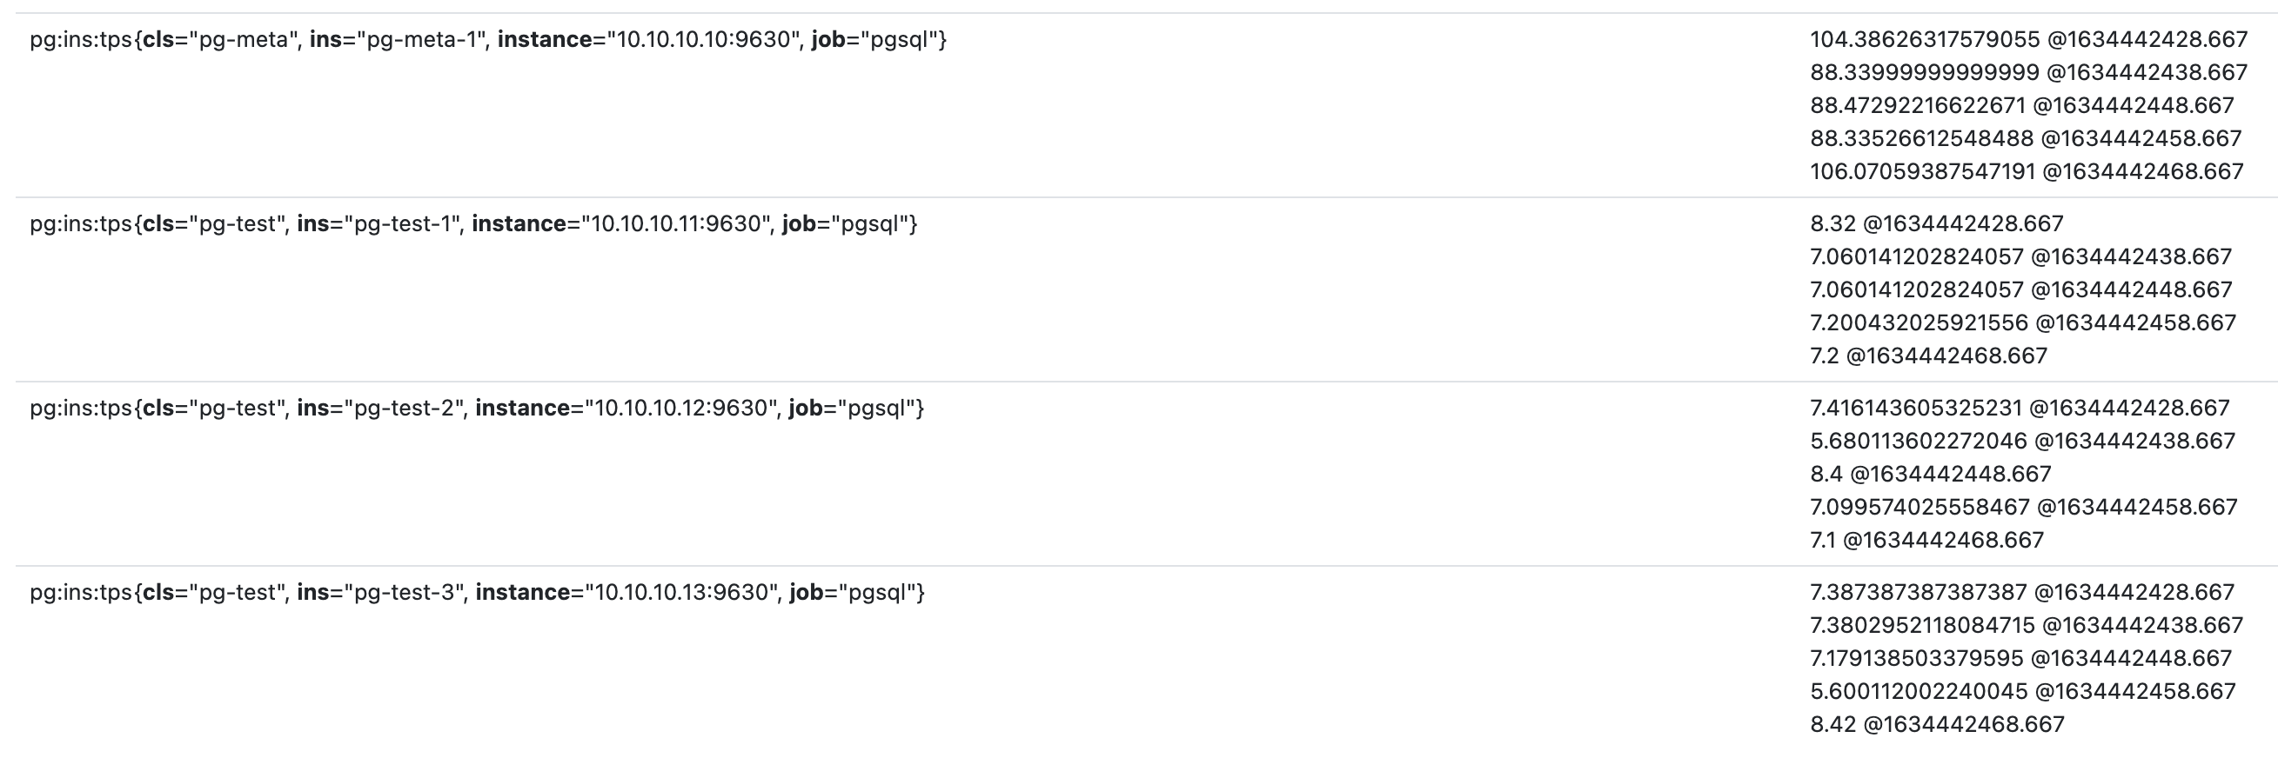
时间向量选择
pg:ins:tps[1m]
SELECT ins, value FROM pg_ins_tps WHERE time >= now() - '1m'::INTERVAL ORDER BY ins, time;
SELECT series_id, labels, value AS tps FROM (SELECT * FROM series WHERE metric_name = 'pg:ins:tps') s NATURAL JOIN data d WHERE time >= now() - '1m'::INTERVAL ORDER BY series_id, time DESC;
Notes:
使用方括号表达的向量选择，可以让你生成一个时间向量，而不是单个标量。比如……就会返回最近一分钟的所有样本数据。
时间向量可以进行进一步的处理与分析

Slide 43
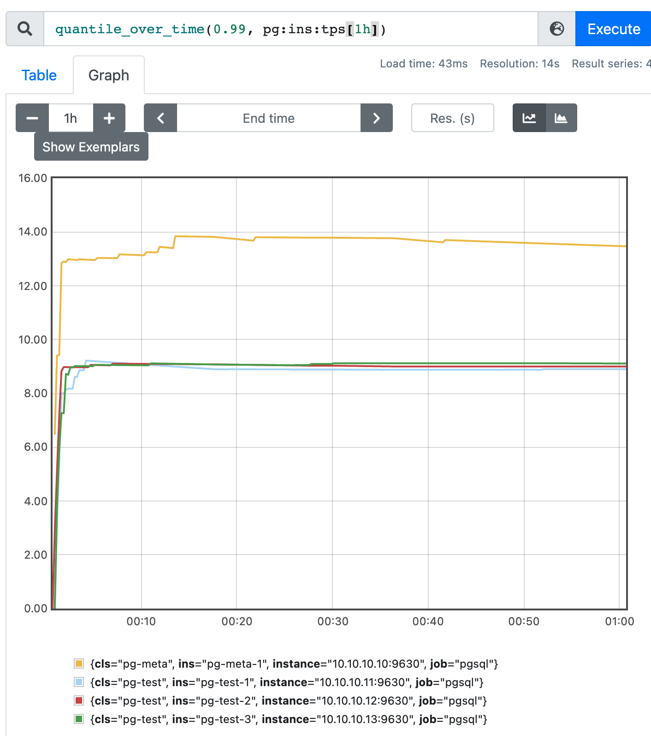
时间向量处理
计算分位点
quantile_over_time(0.99, pg:ins:tps[1h])
SELECT series_id,
percentile_cont(0.99)
WITHIN GROUP ( ORDER BY value ASC ) AS p99
FROM (SELECT * FROM series WHERE metric_name = 'pg:ins:tps') s
NATURAL JOIN data d WHERE time >= now() - '1h'::INTERVAL
GROUP BY series_id ORDER BY series_id DESC;
avg_over_time
min_over_time
max_over_time
sum_over_time
count_over_time
stddev_over_time
stdvar_over_time
last_over_time
present_over_time
……
Notes:
时间向量可以进行进一步的处理与分析，例如，我们对TPS指标在过去1小时内的p99分位点感兴趣，就可以通过 时序聚合 函数来实现。

Slide 44
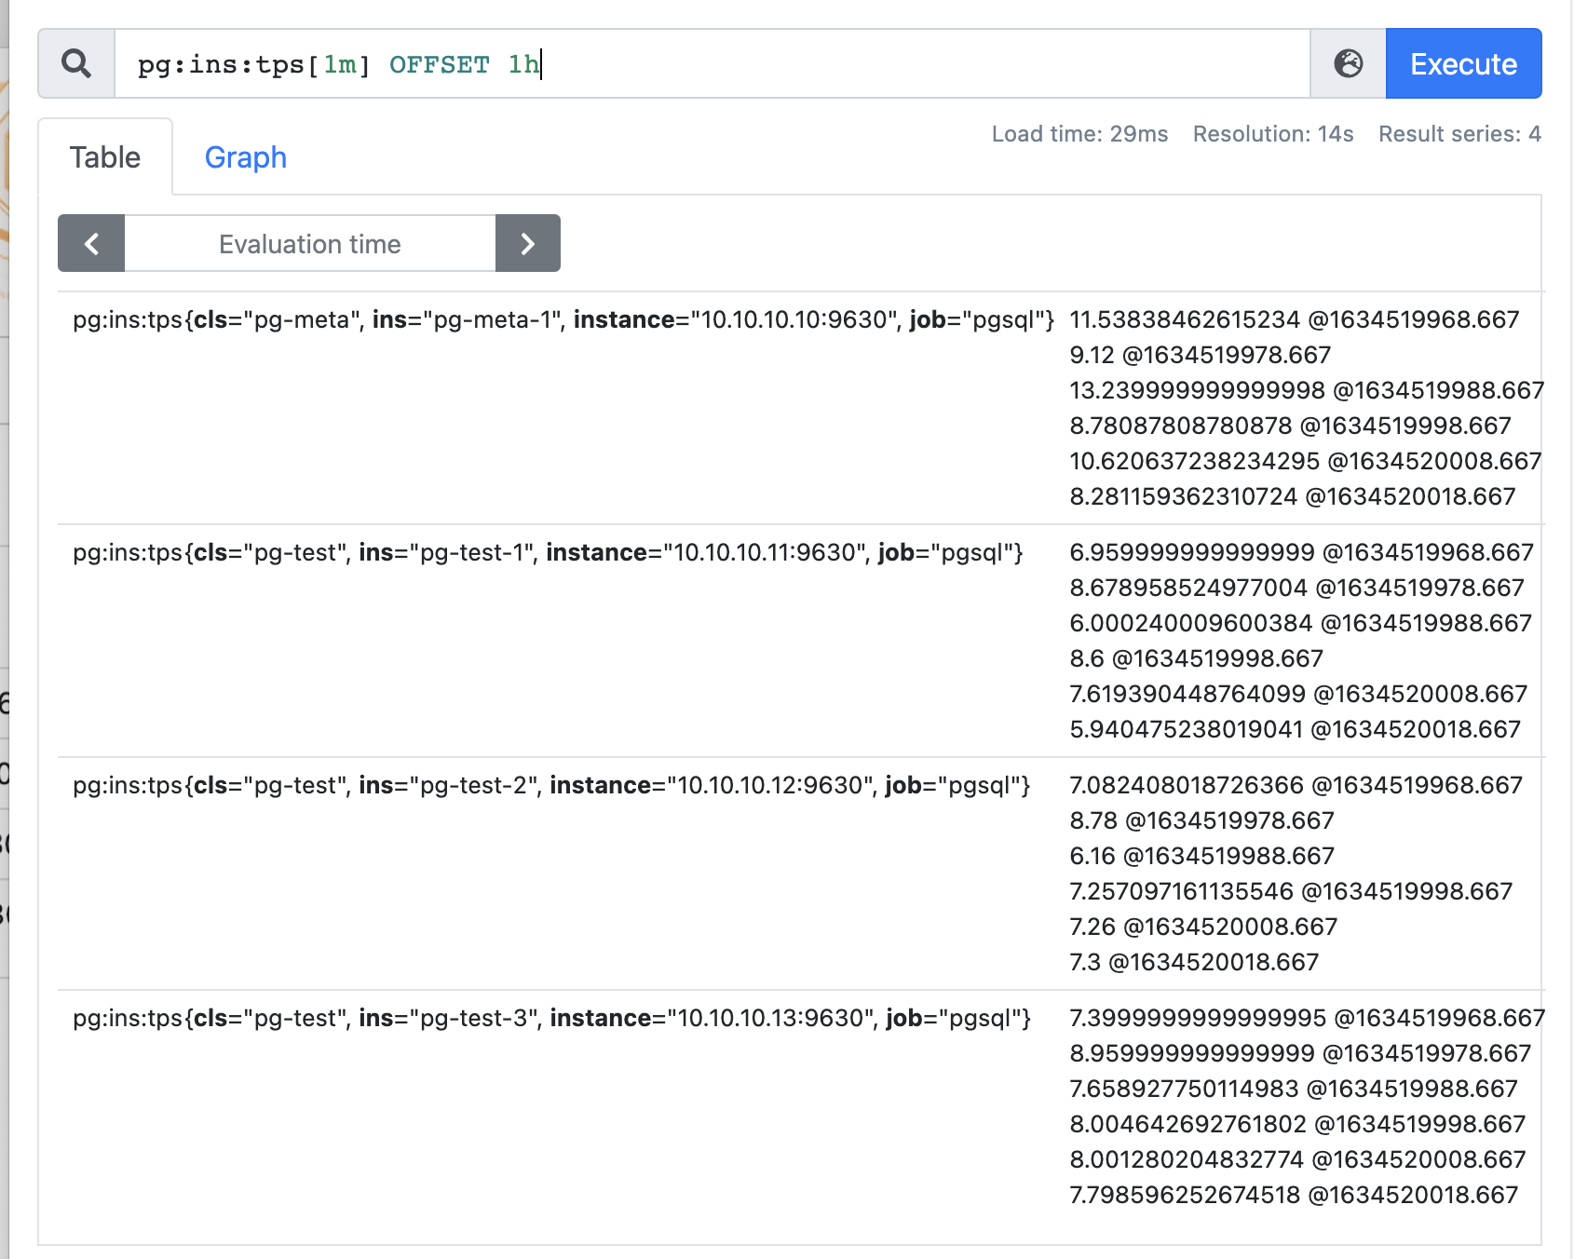
时间向量偏移
pg:ins:tps[1m] OFFSET 1h
SELECT DISTINCT ON (ins) ins, value FROM pg_ins_tps
WHERE time BETWEEN now() – ’61m’::INTERVAL AND now() – ’60m’::INTERVAL
ORDER BY ins, time DESC LIMIT 1;
SELECT DISTINCT ON (series_id) labels, value FROM (SELECT * FROM series WHERE metric_name = 'pg:ins:tps') s NATURAL JOIN data d WHERE time BETWEEN now() – ’61m’::INTERVAL AND now() – ’60m’::INTERVAL
ORDER BY series_id, time DESC;
Notes:
当然我们也可以使用OFFSET语法，获取过去某一个时间端的时序数据，例如查询一天前的TPS并进行横向对比

Slide 45
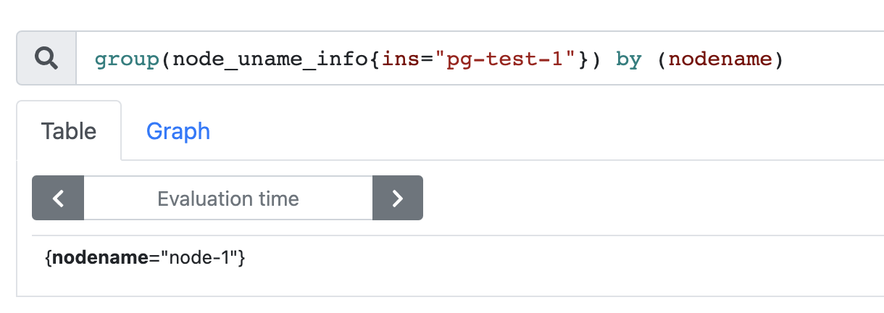
SELECT
node_uname_info
时序模型也可以用于表示关系型数据，例如根据实例名，查询机器的Hostname
SELECT nodename FROM node_uname_info WHERE ins = 'pg-test-1';
Notes:
刚才，我们介绍了一些PromQL中的典型查询，以及这样的PromQL查询如何映射为（粗略）SQL等价物。
那么接下来我们换一个视角，看看SQL中的一些操作能不能用PromQL表达出来。

Slide 46
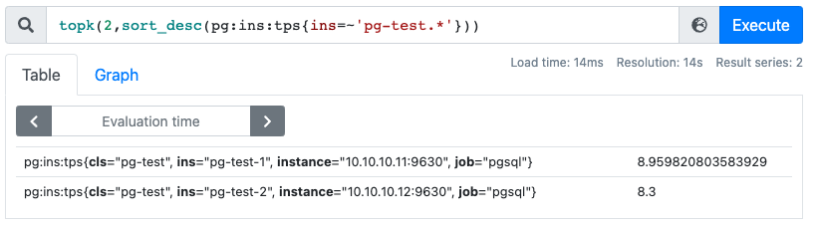
ORDER BY LIMIT
sort_desc(pg:ins:tps{ins=~“pg-test.*”})
topk(2, pg:ins:tps{ins=~“pg-test.*”})
SELECT ins, value FROM
(SELECT DISTINCT ON (ins) ins, value FROM pg_ins_tps WHERE ins ~ 'pg-test.*' ORDER BY ins, time DESC LIMIT 1) d
ORDER value DESC LIMIT 2;
Notes:
SELECT语句的一个常见子句就是 ORDER BY LIMIT
PromQL则提供了 sort/sort_desc 以及更直接的 topk bottomk函数。

Slide 47
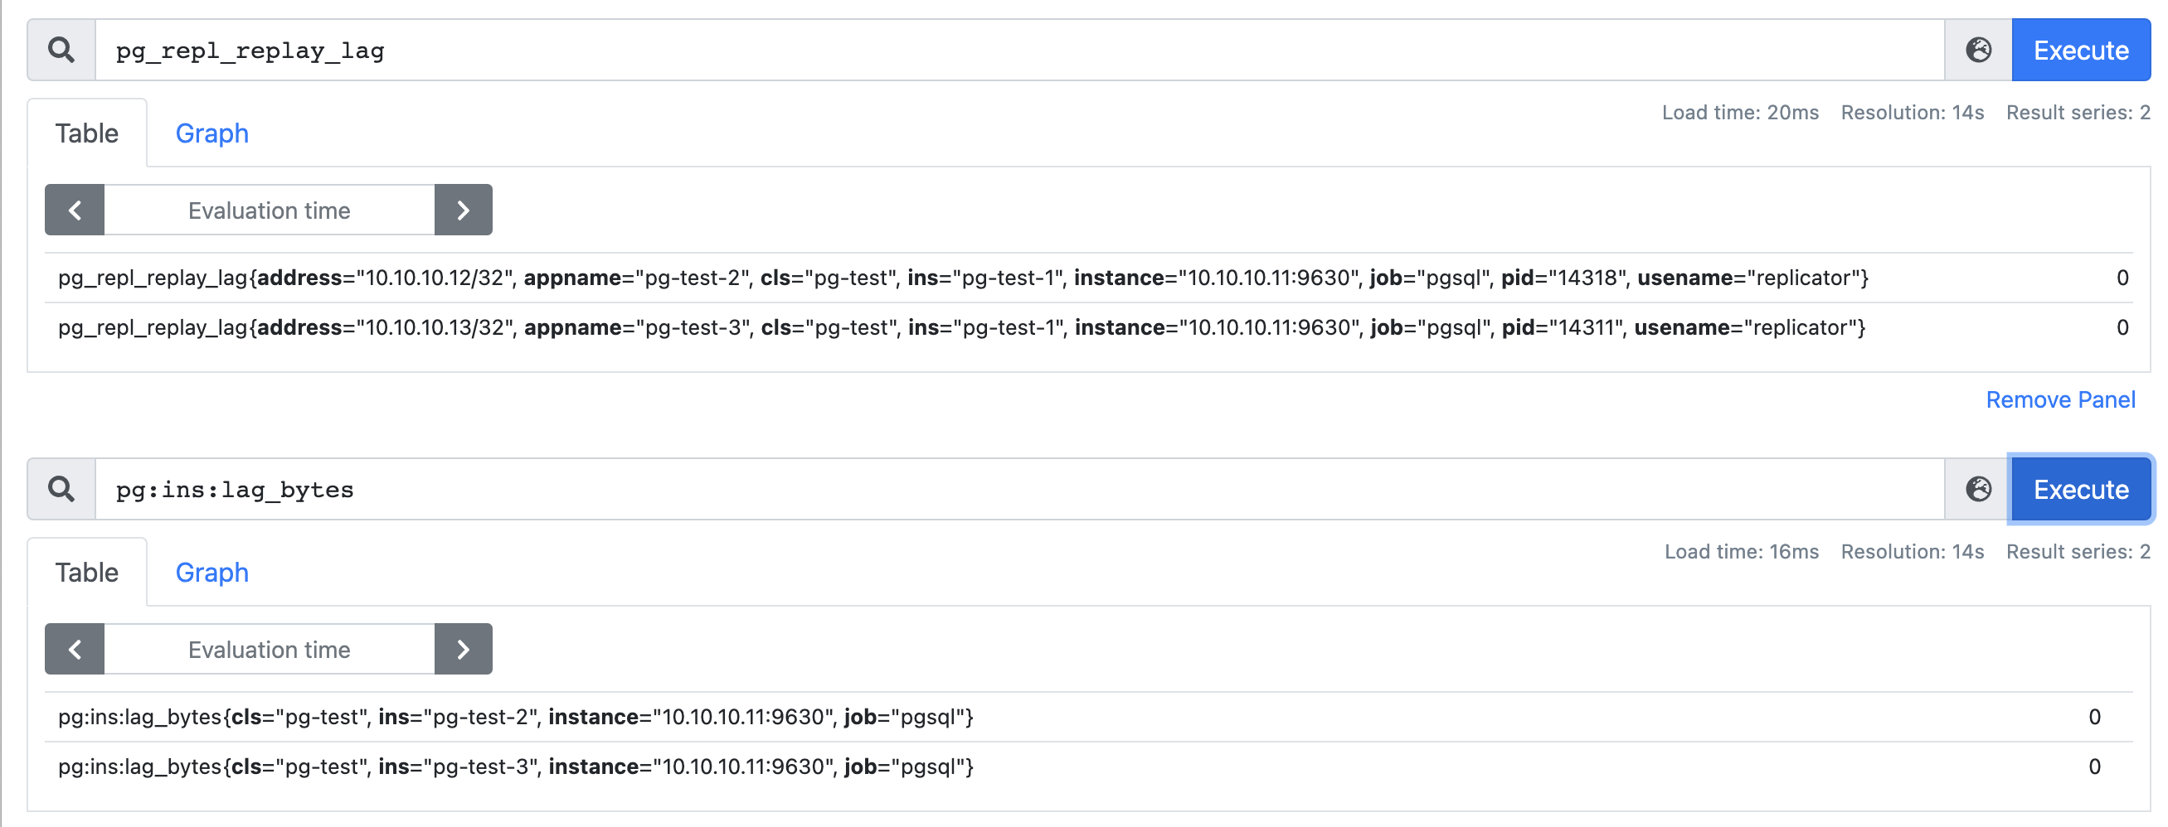
UPDATE
pg:ins:lag_bytes
Notes:
这里有一个经典的监控场景问题。如何更新指标。考虑这样一个例子，数据库集群中，主库与从库之间存在复制关系，而复制延迟是我们非常关心的监控指标。但这里有一个情况：某一个数据库从库的复制延迟，其实很难从这个数据库本身获取到。只有从主库的视角观测到的复制延迟才是最准确最有意义的。
某一个实例的监控指标要从另一个实例去获取。

Slide 48
UPDATE as COW
- record: pg:ins:lag_bytes expr: | max without (address, appname, usename, pid) ( label_replace(pg_repl_replay_diff, "ins", "$1", "appname", "(.+)") )
UPDATE pg_repl_replay_diff SET ins = appname;
CREATE TABLE "pg:lag:bytes" AS SELECT address, appname, cls, appname AS ins,
instance, job, pid, username, time, value
Notes:
但是需要注意的是，实际上在Prometheus的时序模型中，你可以在拉取数据的时候修改时间序列，不过数据存入时序数据库中之后，再想修改可就难了。所以这里我们的UPDATE实际上是对现有指标进行编辑，生成一个新的指标。

Slide 49
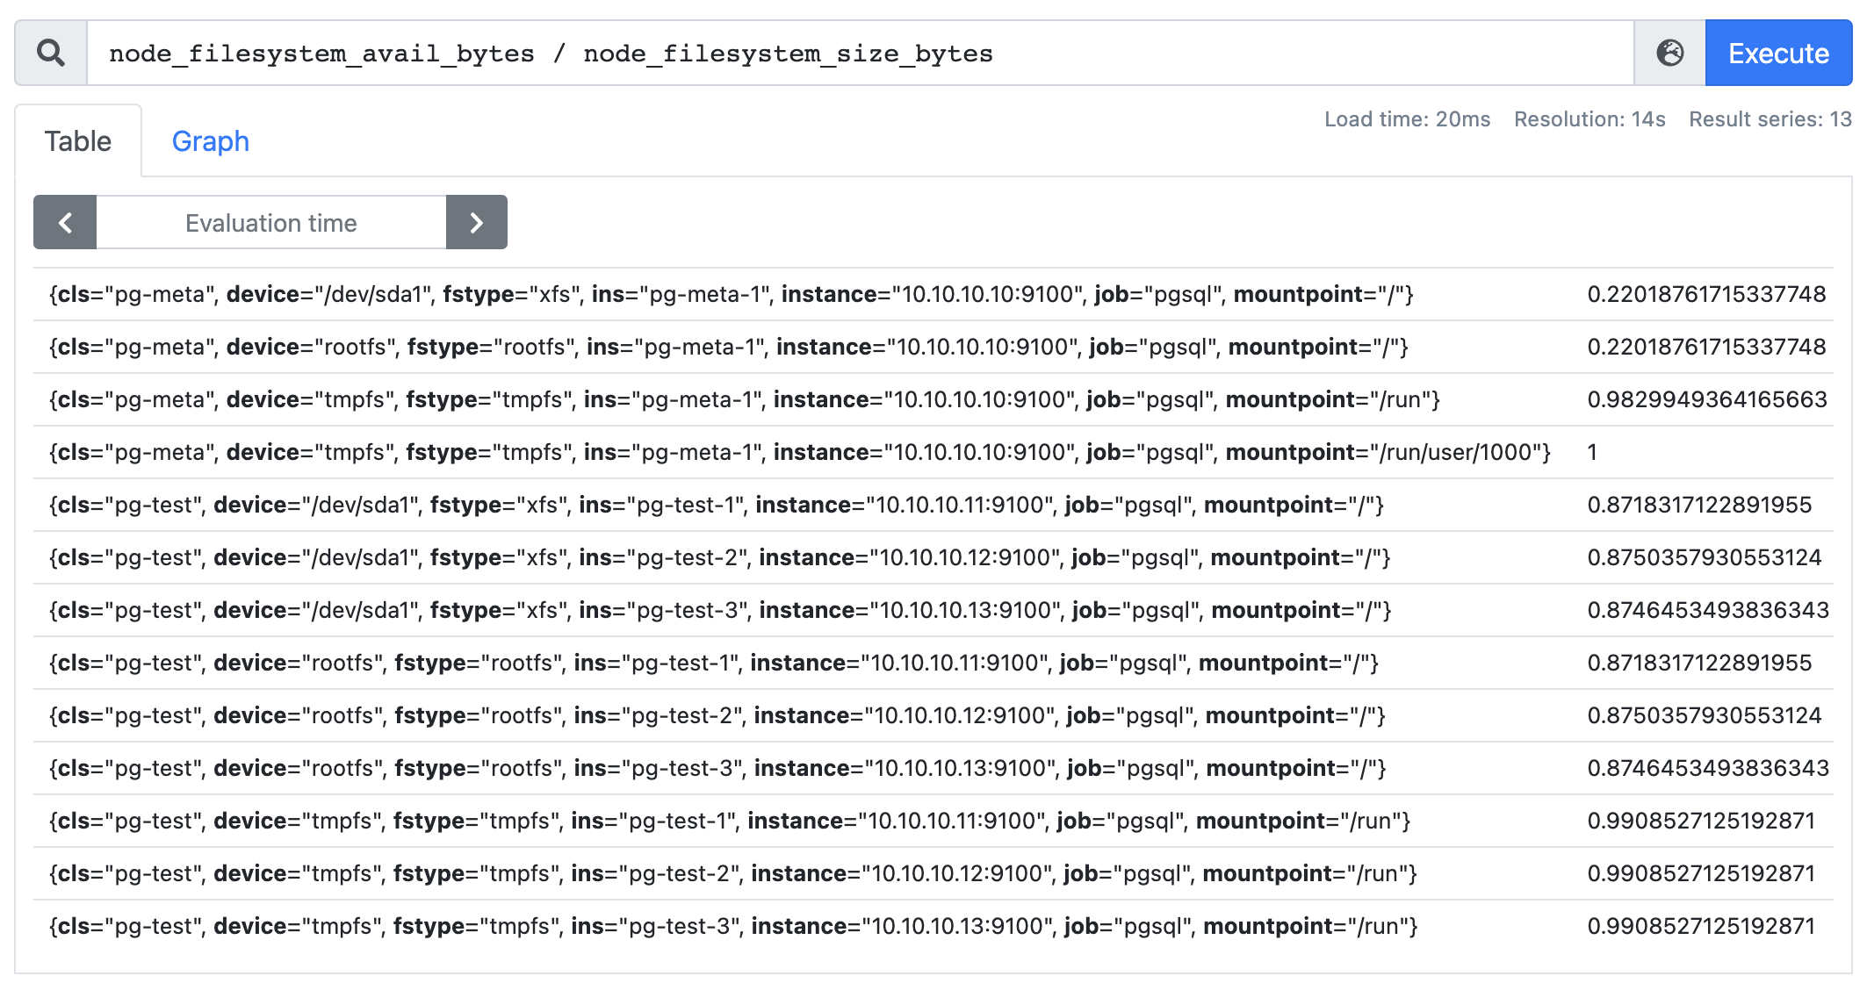
JOIN
JOIN
node_filesystem_avail_bytes /
node_filesystem_size_bytes
SELECT a.cls, a.device, a.fstype, a.ins, a.instance, a.job, a.mountpoint, a.value / b.value AS value FROM node_filesystem_avail_bytes a JOIN node_filesystem_size_bytes b USING(cls,device,fstype,ins,instance,job,mountpoint,time);
Notes:
关系模型的灵魂与精髓就在于它的JOIN，PromQL也提供了JOIN。 例如，对两个时间序列指标进行数学运算时，本质上就是对两侧的时间序列，按照时间进行Join并执行运算。
PromQL JOIN的特殊之处在于，默认它要求两个时间序列必须具有完全相同的标签集（也就是完全一样的维度），才可以进行Join，也就是说，默认执行的是在相同主体（所有标签）的NATUAL JOIN。

Slide 50
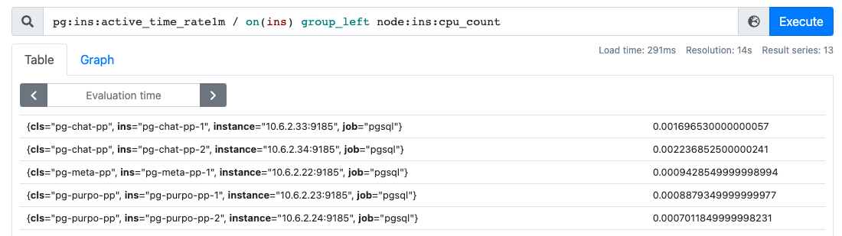
LEFT/RIGHT JOIN
pg:ins:active_time_rate1m / on(ins) group_left node:ins:cpu_count
SELECT a.time, a.ins, a.cls, a.instance, a.job, a.value / b.value AS value FROM pg:ins:active_time_rate1m a LEFT JOIN node:ins:cpu_count b ON a.ins = b.ins AND a.time = b.time
Notes:
相应的，如果两个时间序列的维度并不是完全一样，那么直接对两者进行运算就毫无意义，结果会是空集。举个例子，数据库实例活跃时间占比，的和机器的CPU核数分别描述的是两个不同的主体对象：DB，机器。两者有着不同的标签。
但我们确实想对两者进行运算。那么这里就需要使用 group_left / group_right 进行 LEFT JOIN RIGHT JOIN。 这里 on(ins) 意味着使用 ins 标签作为连接键。

Slide 51
数据流
推送
衍生指标
告警规则
数据分析
指标可视化
软件主动暴露
Exporter代理抓取
Notes:
刚才介绍了Prometheus的数据模型与查询语言，接下来，我们进入最后一个主题，数据从哪里来，又到哪里去

Slide 52




数据从哪里来？
软件主动暴露
通过 Exporter 代理抓取
并向 Prometheus 暴露
Prometheus
PG Exporter
Notes:
新一代的软件基本都会除了软件本身暴露的指标，而比较老（历史悠久）的软件，就需要一个额外的Agent来暴露指标来。

Slide 53
实际的生产监控部署
Notes:
这里是一个实际的……

Slide 54
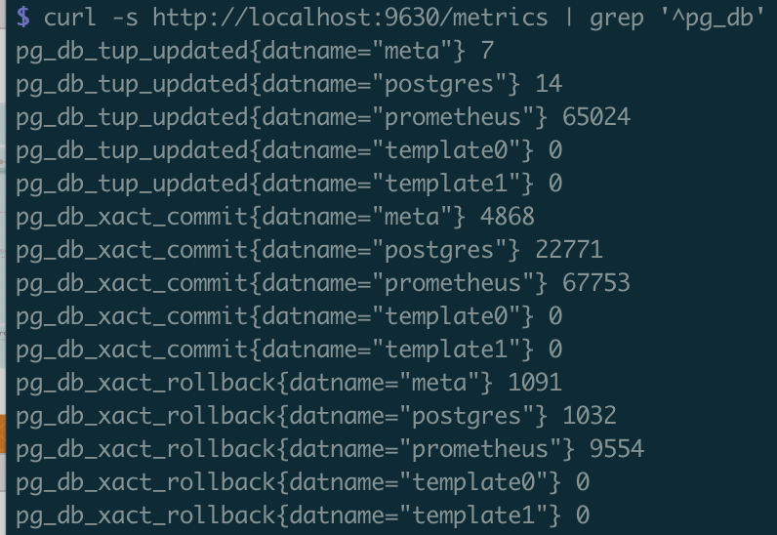
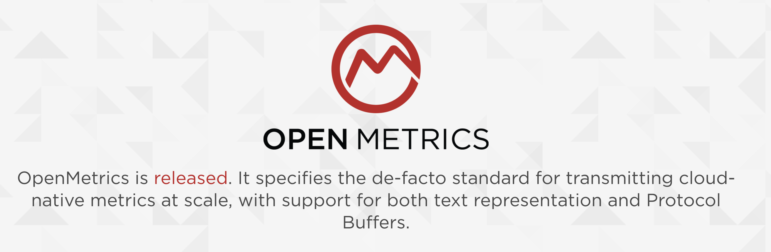
原始数据格式
curl -s http://localhost:9630/metrics
Notes:
Exporter通过HTTP端点对外暴露指标，只要用Curl就可以很方便的看到。 暴露的指标格式与……很类似，事实标准， Open Metrics

Slide 55
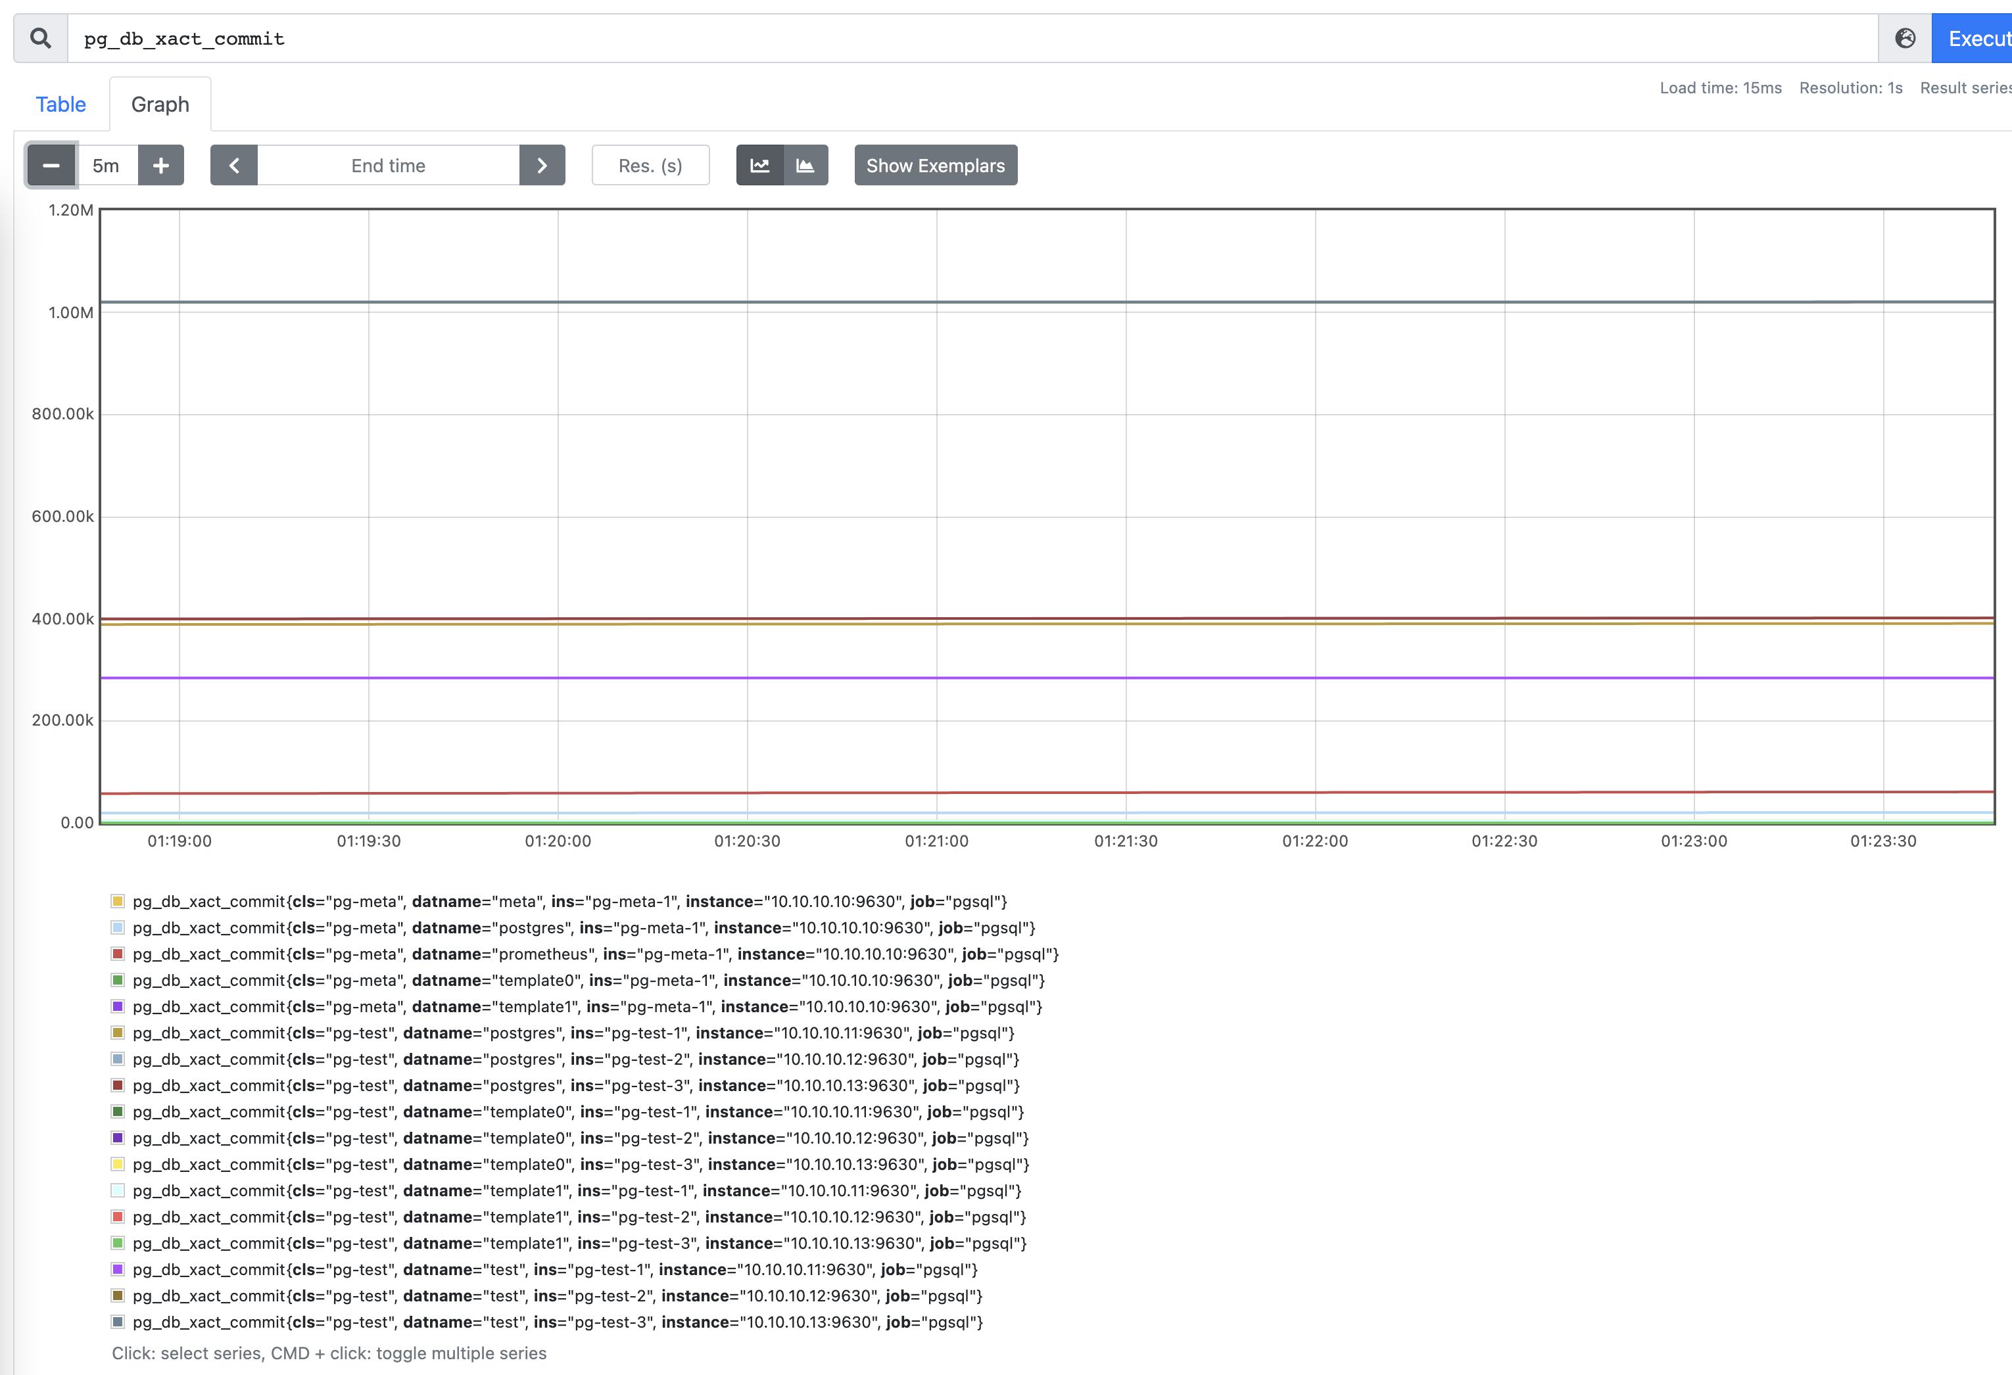
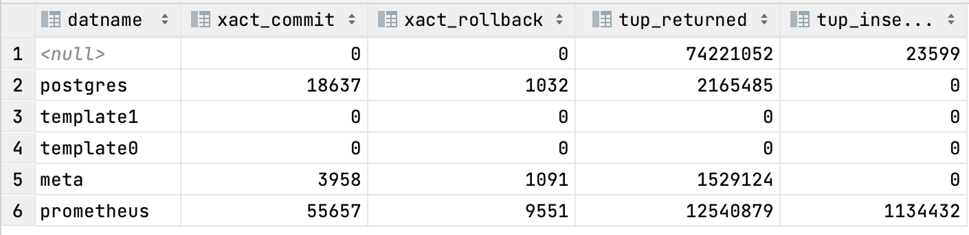
SELECT datname, xact_commit, xact_rollback, tup_returned, tup_inserted FROM pg_stat_database;
pg_db_xact_commit{datname="meta"} 4073 pg_db_xact_rollback{datname="meta"} 1091 pg_db_tup_returned{datname="meta"} 1529124 pg_db_tup_inserted{datname="meta"} 0 pg_db_xact_commit{datname="prometheus"} 55657 pg_db_xact_rollback{datname="prometheus"} 9551 pg_db_tup_returned{datname="prometheus"} 12540879 pg_db_tup_inserted{datname="prometheus"} 1134432
Notes:
让我们看一看这样的指标是如何从数据库获取的获取的，举个例子，现在我们想知道数据库中执行了多少事务，返回与插入了多少行的记录，那么可以从系统是图 pg_stat_database中获取到原始的指标数据。

Slide 56
pg_db: name: pg_db query: SELECT datname, xact_commit, xact_rollback, tup_returned, tup_inserted FROM pg_stat_database; metrics: - datname: usage: LABEL description: Name of the database - xact_commit: usage: COUNTER description: Number of transactions in this database that have been committed - xact_rollback: usage: COUNTER description: Number of transactions in this database that have been rolled back - tup_returned: usage: COUNTER description: Number of rows returned by queries in this database - tup_inserted: usage: COUNTER description: Number of rows inserted by queries in this database
| 标签 |
| 指标1 |
| 指标2 |
| 指标3 |
| 指标4 |

Slide 57
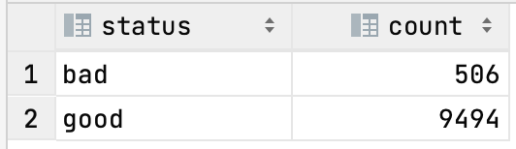
应用‘监控’
SELECT province, count(*) AS count FROM users GROUP BY province;
myapp_user: name: myapp_user desc: 各省份实时用户数量 query: SELECT province, count(*) AS count FROM users GROUP BY province; metrics: - province: usage: LABEL description: 用户来源省份 - count: usage: GAUGE description: 对应省份的用户人数
myapp_user_count{province="北京市"} 94949898 myapp_user_count{province="上海市"} 63232323 myapp_user_count{province="河北省"} 31313131
Notes:
当然，这里体现的是一种通用的方法论：将关系型数据转换为时序监控指标。既然这样的技术可以用来监控数据库指标，自然也可以用来做业务监控。

Slide 58
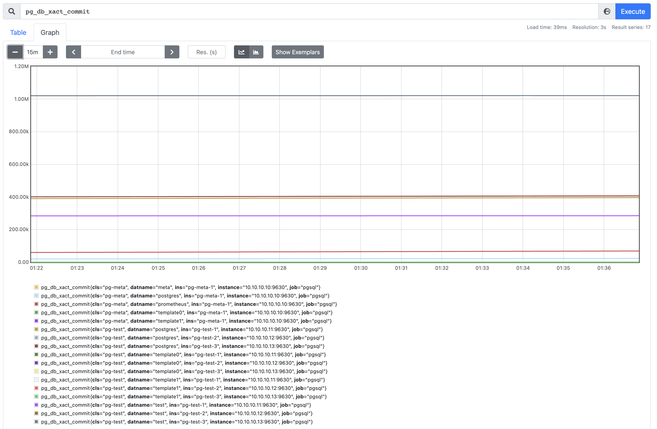
Notes:
我们会注意到，刚才看到的，应用对外暴露的监控指标并没有很多的标签。和我们在Prometheus看到的又一些差异。比如在最终的监控里面有，cls……

Slide 59
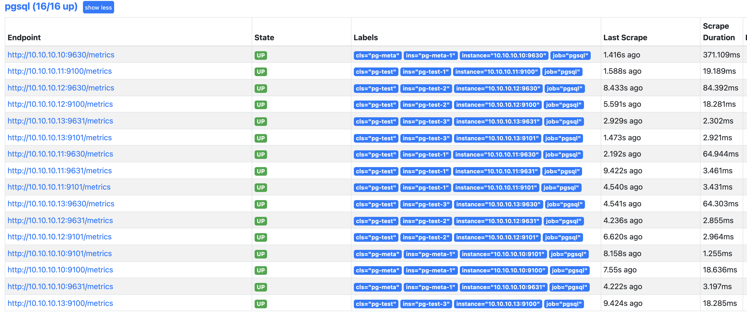
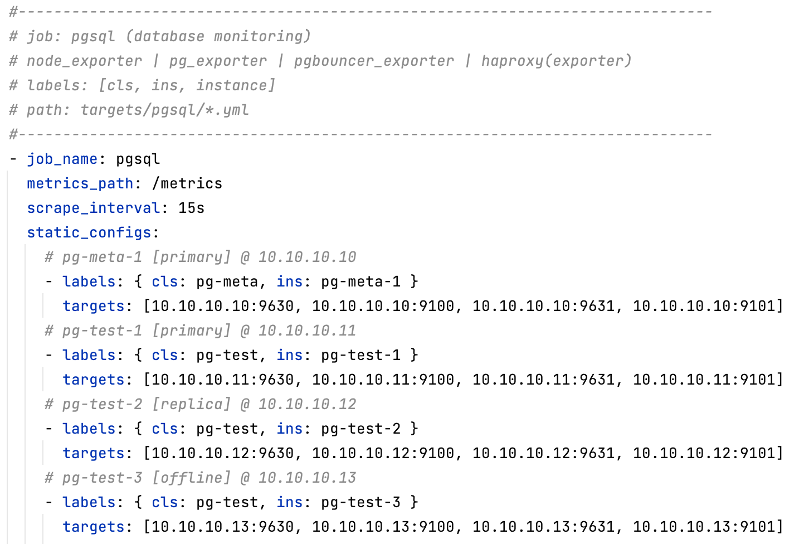
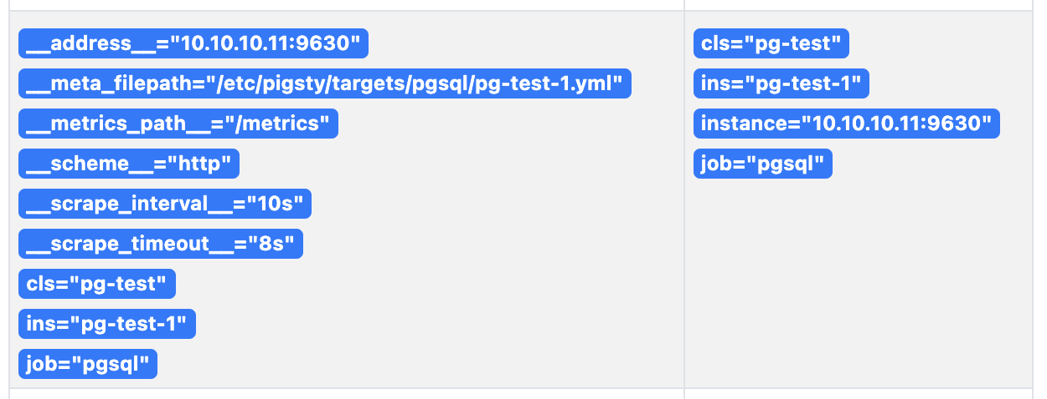
身份关联 （打标签）
/etc/prometheus/prometheus.yml
Notes:
这也很正常，数据库实例名，这样的维度通常是人为赋予的，一个数据库实例本身并不一定知道自己叫什么。所以需要人为指定
Consul 服务发现。
通过这样的配置，Prometheus就知道要去哪里获取原始的时序数据了。
那么上面我们回答了数据从哪里来的问题，接下来就是数据到哪里去的问题了。

Slide 60
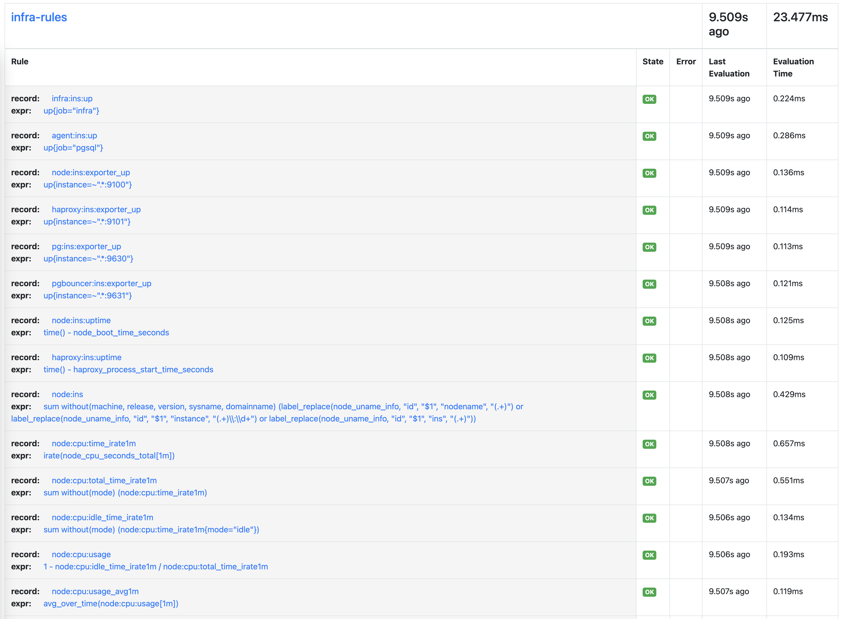
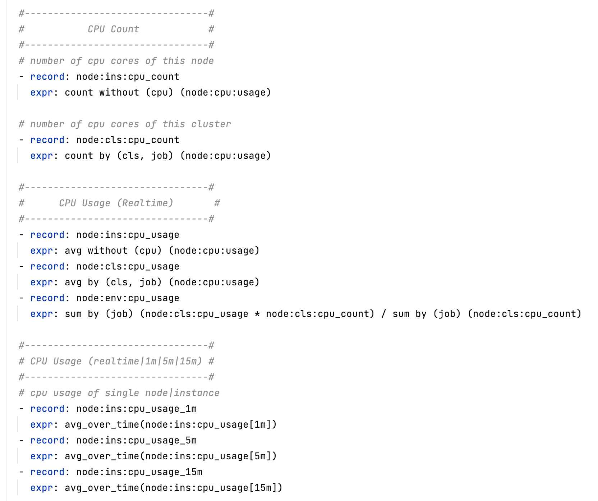
数据到哪里去：衍生指标
定义衍生指标，预计算，加速查询，消除重复计算，减少分析心智负担
Notes:
总的来说，Prometheus里的时序数据有几个用途。指标计算，告警评估，数据分析与可视化

Slide 61
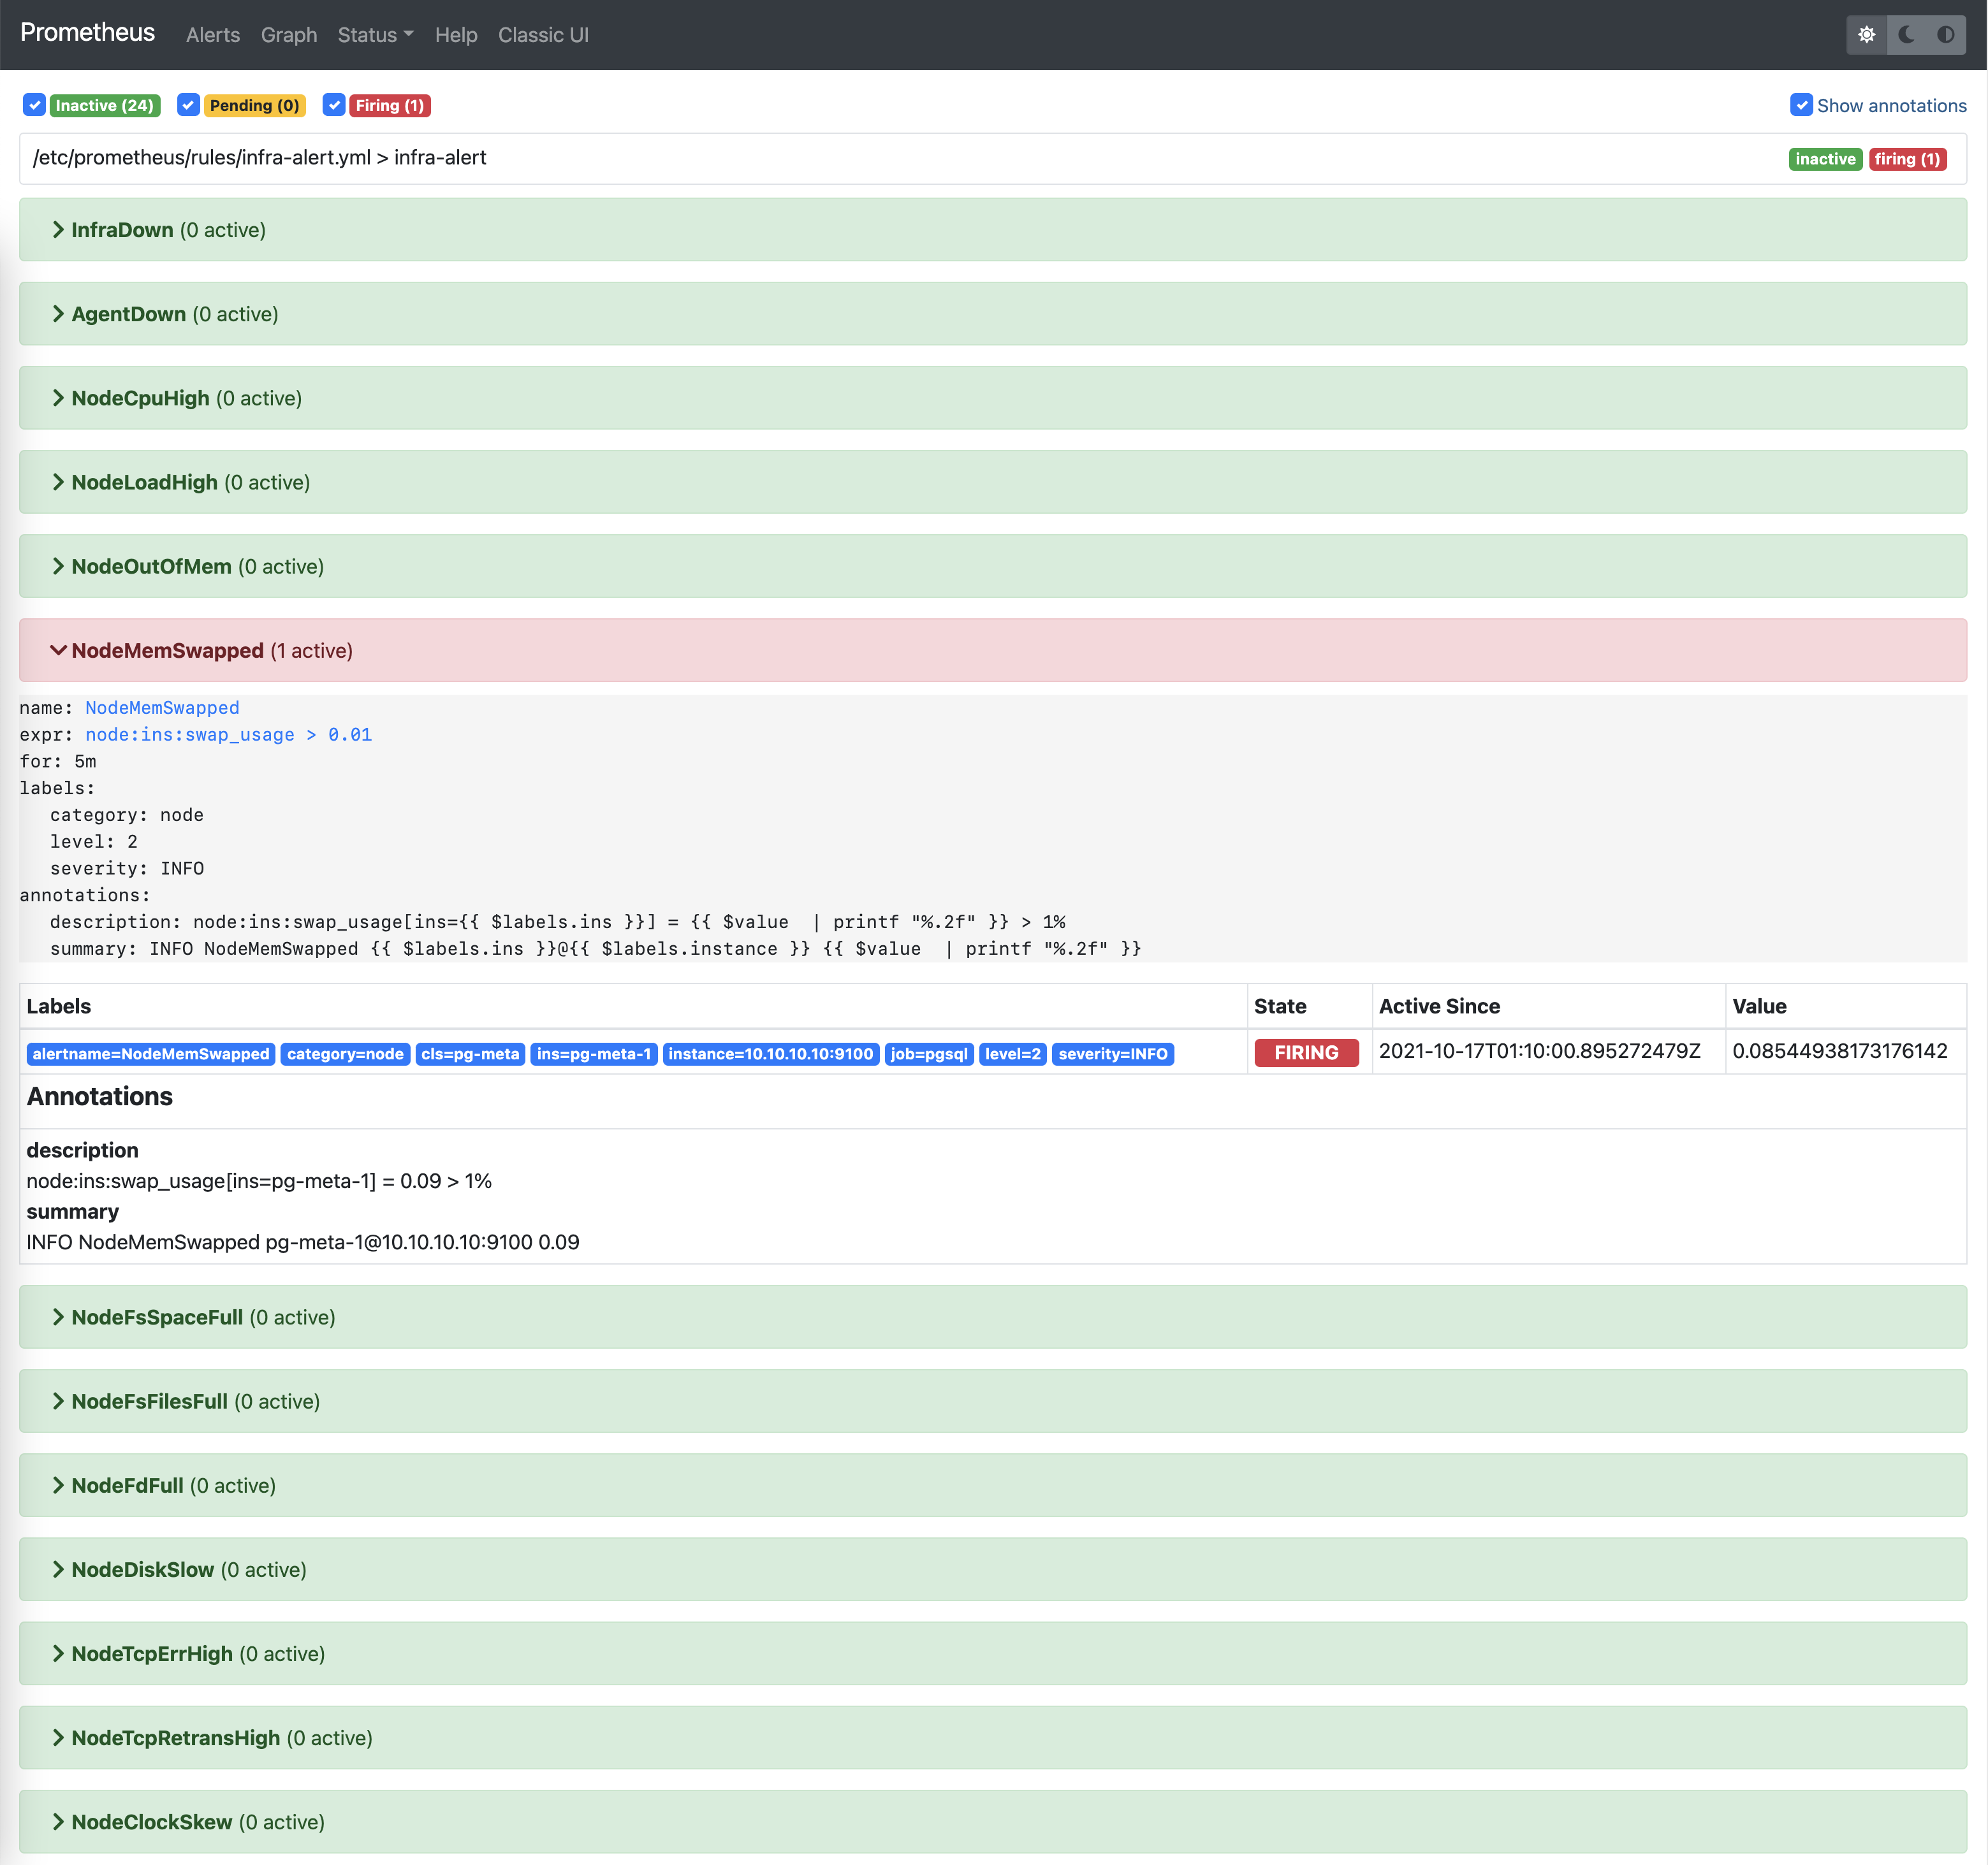
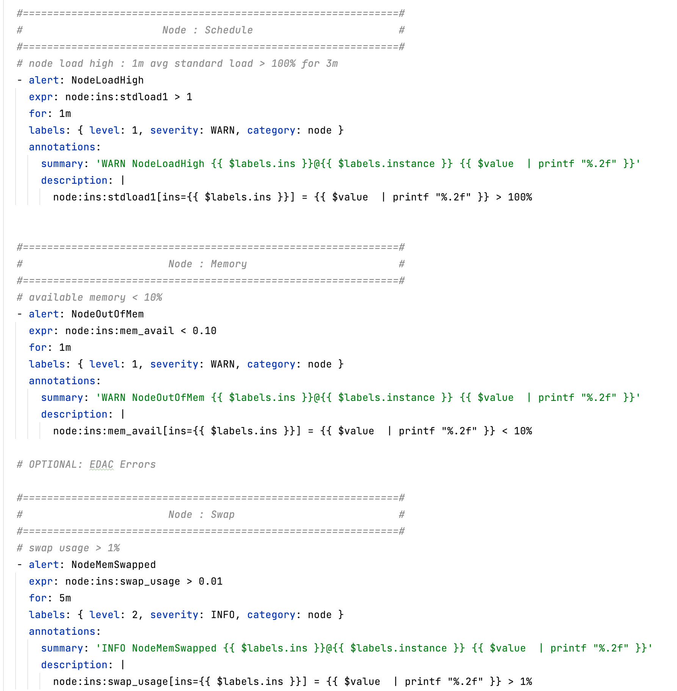
告警规则
让机器来看指标，而不是人

Slide 62
数据到哪里去：数据分析
调整报警阈值
评估资源利用率
系统饱和度水位评估
Notes:
评估资源利用率，作为成本核算和扩容缩容的依据

Slide 63
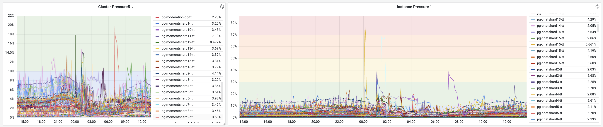
典型案例：数据库水位评估
ins:pressure1 评估实例瞬时负载水平
quantile_over_time(0.99, cls:pressure15[7d]) 评估集群长期负载水位

Slide 64
数据库实例水位指标是如何计算的

Slide 65
- record: ins:pressure5 expr: clamp_min(max without (instance) (node:ins:cpu_usage_5m > ignoring(instance) pg:ins:saturation5 or pg:ins:saturation5), 0)
- record: pg:ins:saturation5 expr: max without (instance) (pg:ins:load5 > ignoring(instance) pgbouncer:ins:load5 or pgbouncer:ins:load5) - record: pg:ins:load5 expr: pg:ins:active_time_rate5m / on(ins) group_left node:ins:cpu_count or (0 * pg_up - 1) - record: pg:db:active_time_rate5m expr: rate(pg_db_active_time[5m]) / 1000 - record: pg:ins:active_time_rate5m expr: sum without(datname) (pg:db:active_time_rate5m) - record: pgbouncer:ins:load5 expr: pgbouncer:ins:query_time_rate5m / on(ins) group_left node:ins:cpu_count or (0 * pgbouncer_up - 1) - record: pgbouncer:db:query_rate1m expr: rate(pgbouncer_stat_total_query_count{datname!="pgbouncer"}[1m]) - record: pgbouncer:ins:query_rate1m expr: sum without(datname) (pgbouncer:db:query_rate1m)
- record: node:ins:cpu_usage_5m expr: avg_over_time(node:ins:cpu_usage[5m]) - record: node:ins:cpu_usage expr: avg without (cpu) (node:cpu:usage) - record: node:cpu:usage expr: 1 - node:cpu:idle_time_irate1m / node:cpu:total_time_irate1m - record: node:cpu:idle_time_irate1m expr: sum without (mode) (node:cpu:time_irate1m{mode="idle"}) - record: node:cpu:total_time_irate1m expr: sum without (mode) (node:cpu:time_irate1m) - record: node:cpu:time_irate1m expr: irate(node_cpu_seconds_total[1m]) - record: node:ins:cpu_count expr: count without (cpu) (node:cpu:usage)

Slide 66
数据到哪里去：可视化
Notes:
评估资源利用率，作为成本核算和扩容缩容的依据

Slide 67
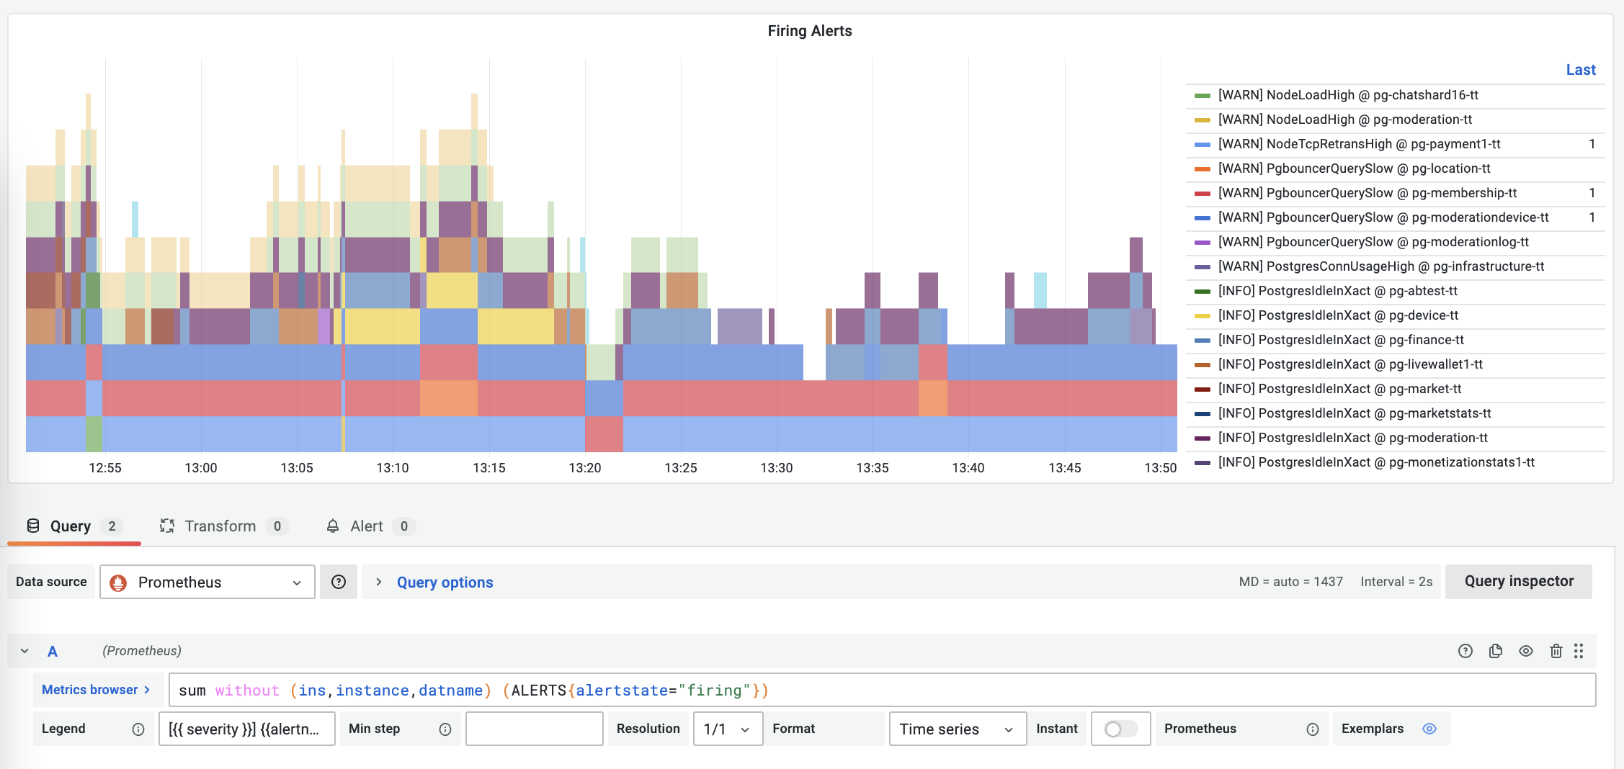
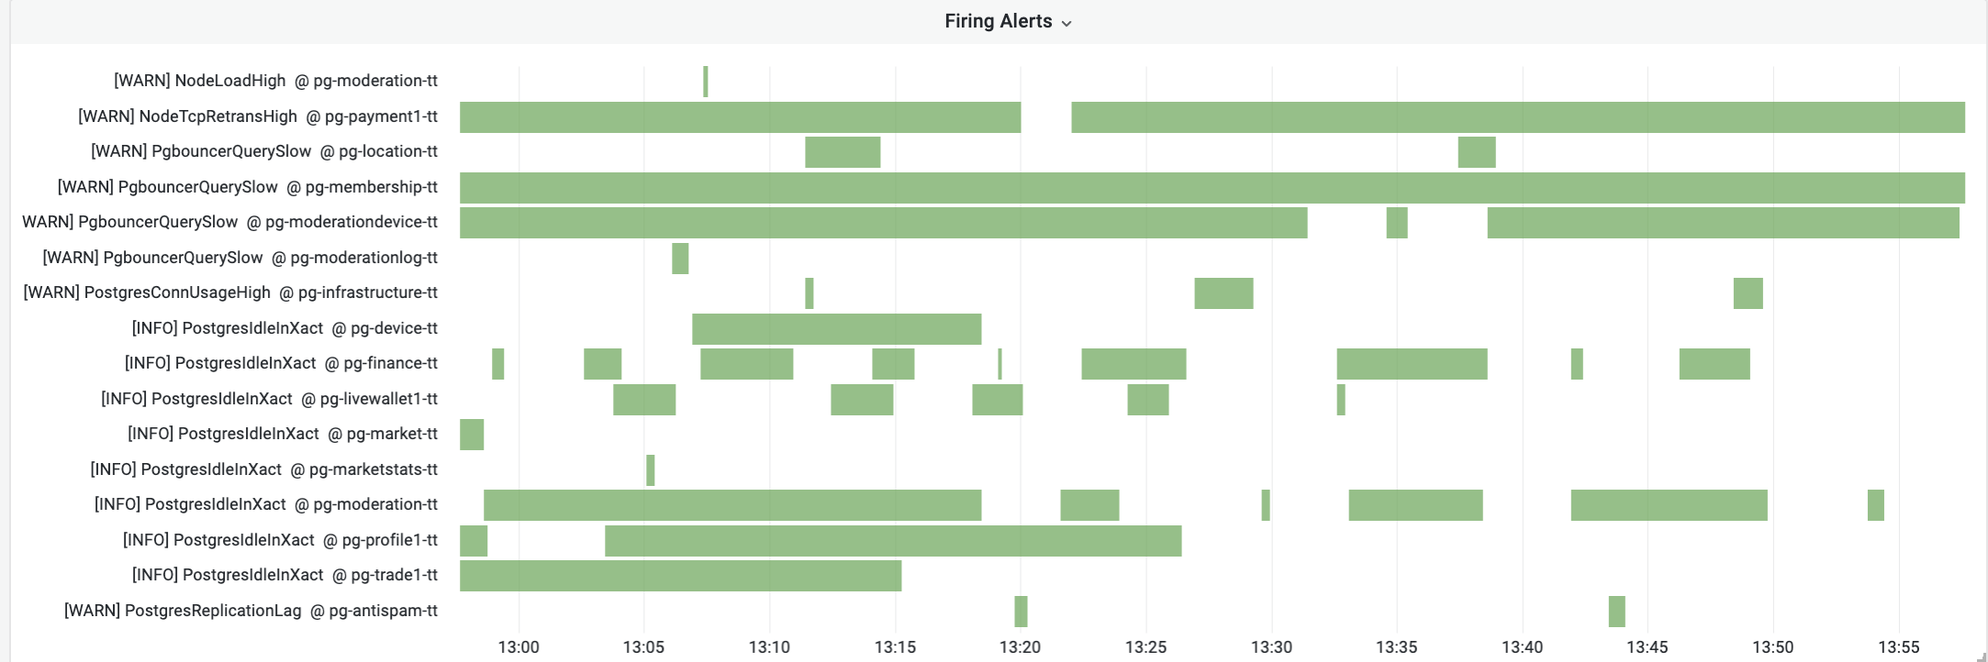
Prometheus的时序数据，可以采用丰富的可视化形式，而不仅仅局限于折线图
例：使用条块或时间轴泳道
表示离散告警事件
Notes:
评估资源利用率，作为成本核算和扩容缩容的依据

Slide 68
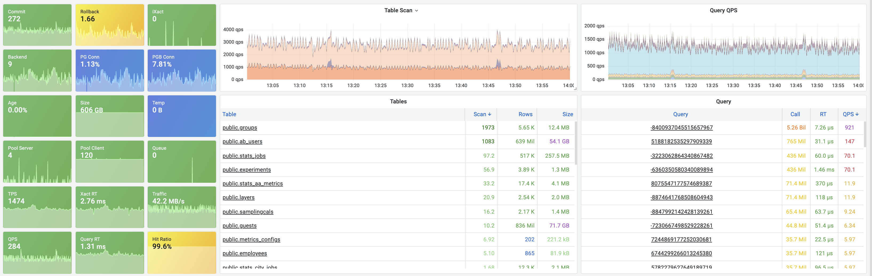
或使用多个时序指标，重新还原原始关系型表格数据

Slide 69


Slide 70
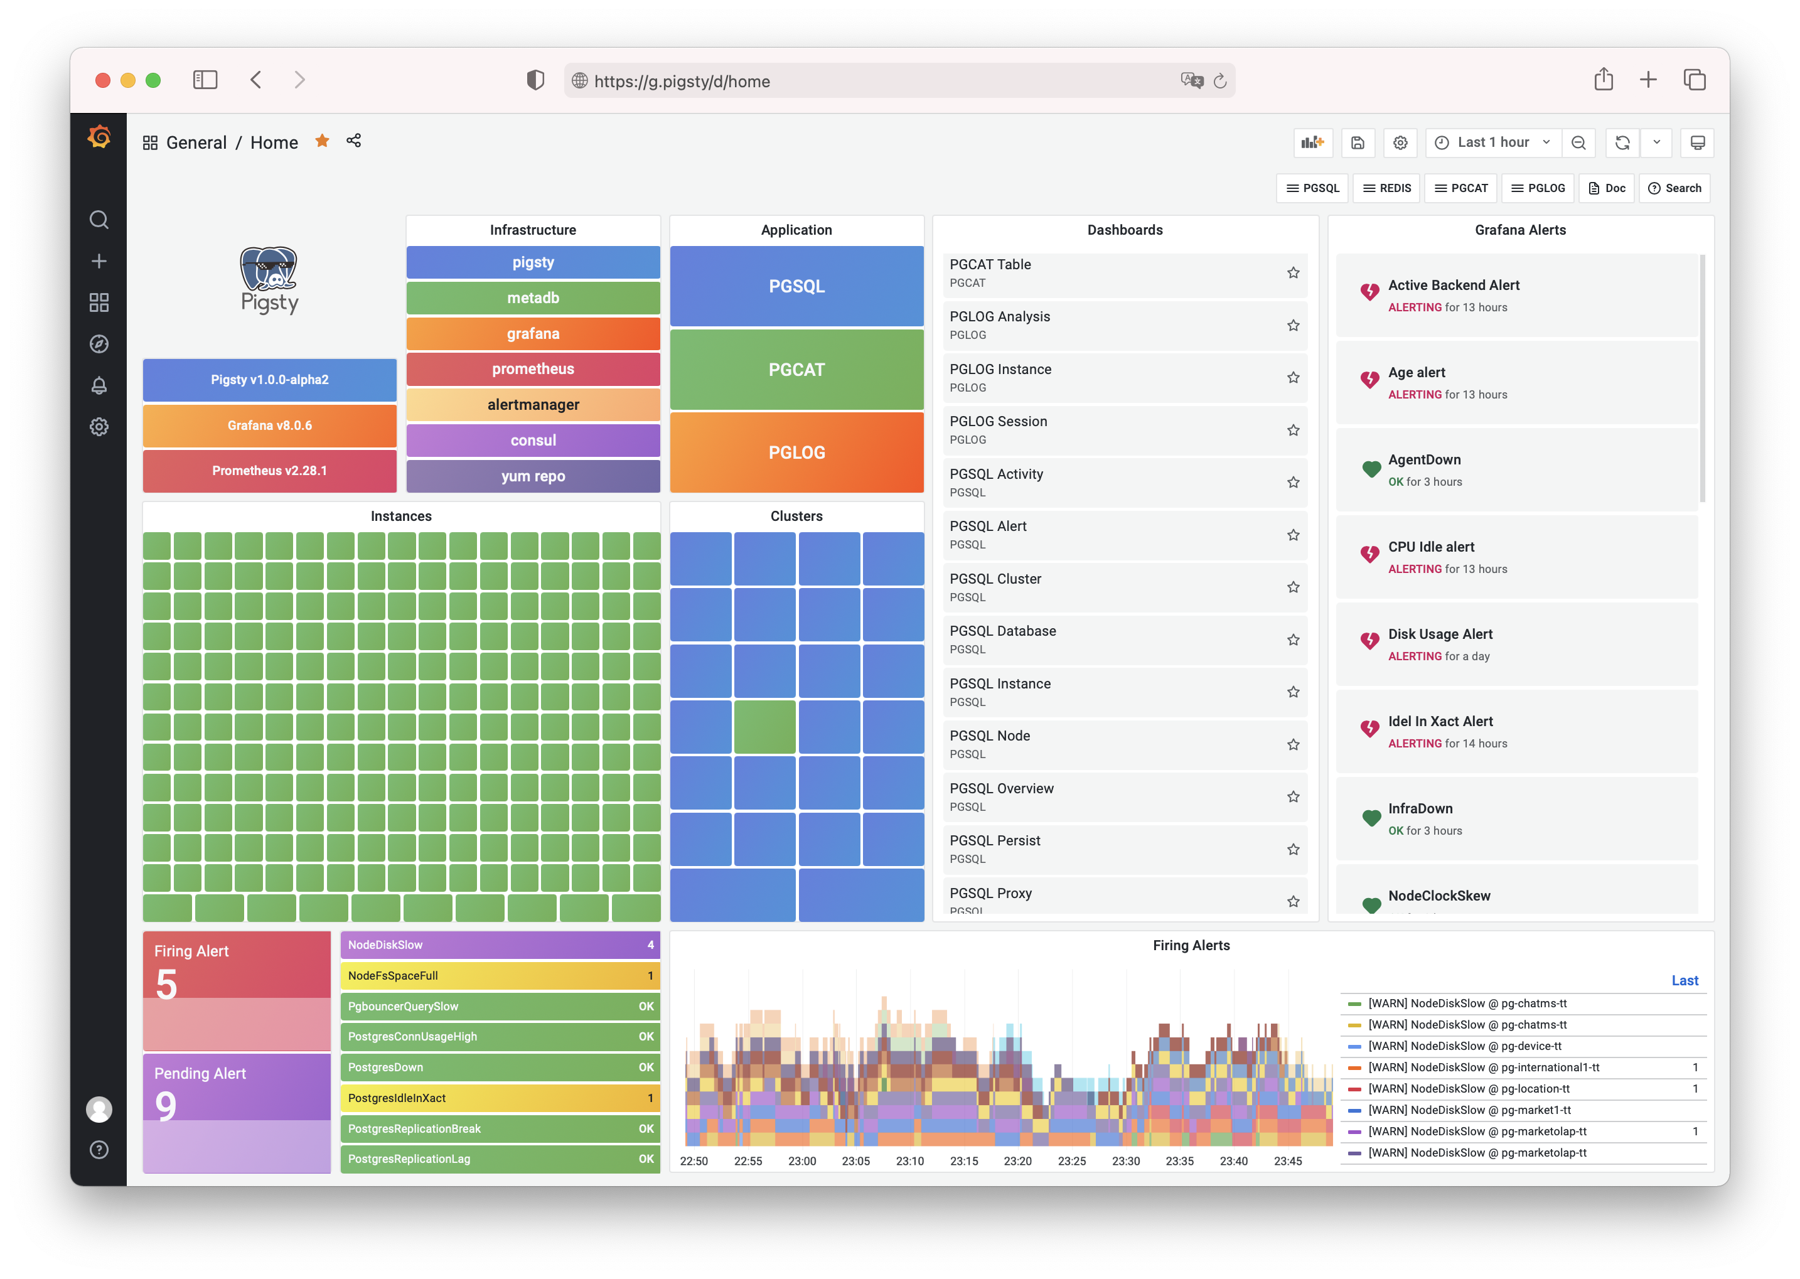
开箱即用？
开源免费，开箱即用的 PG数据库发行版 应用运行时
一套完整的监控基础设施：Grafana Prometheus, etc…
一个完整的监控解决方案样例。
简单易用，无需任何“云”知识，No Container, No k8s.
一键拉起本地虚拟机沙箱环境，一键部署生产环境。
完整的高可用Postgres/TimescaleDB支持

Slide 71


Slide 72



